Slide 1

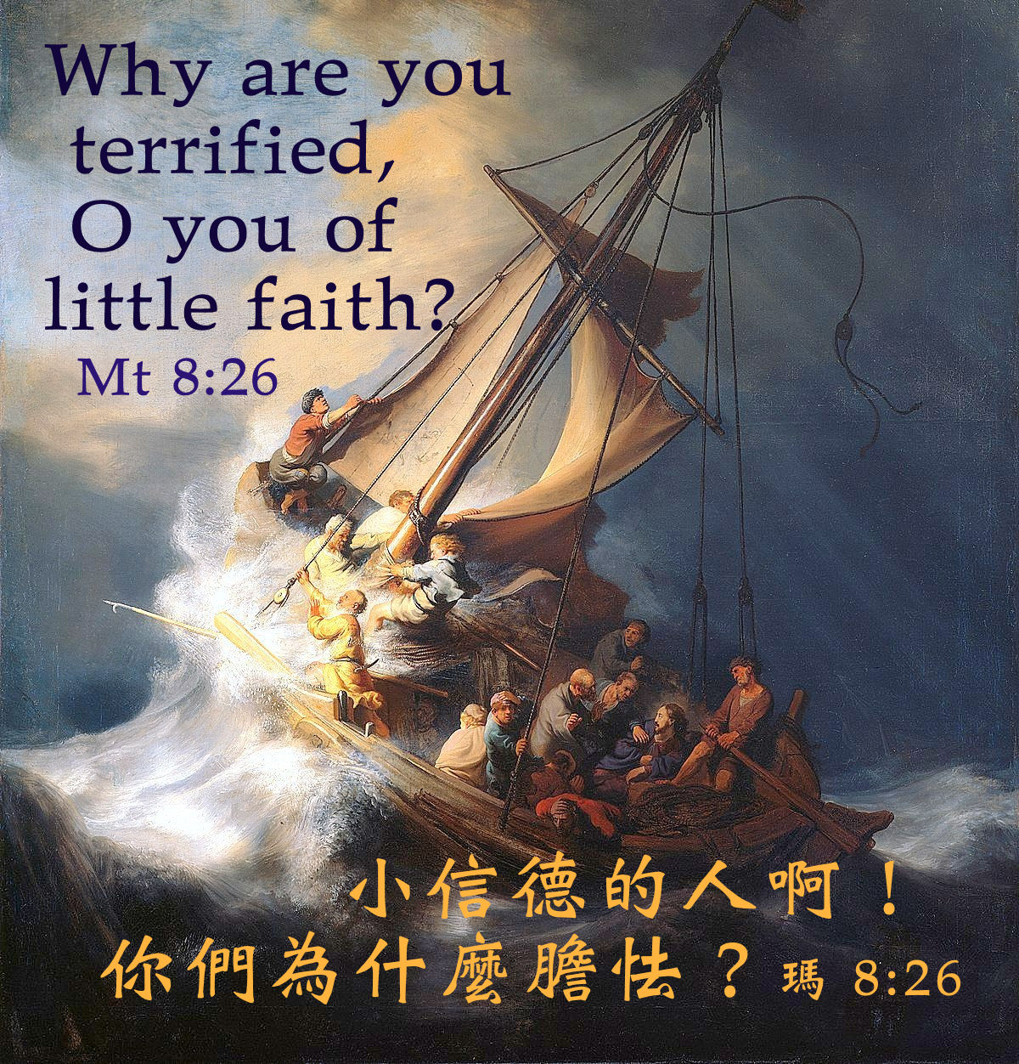
天主教香港聖經協會
「讀主言‧入主心」聖經金句日曆
2025年7月1日星期二 六月初七
常年期第十三周
手機接收金句:Whatsapp 9854 7532 facebook.com/HKCBA197350

Slide 2
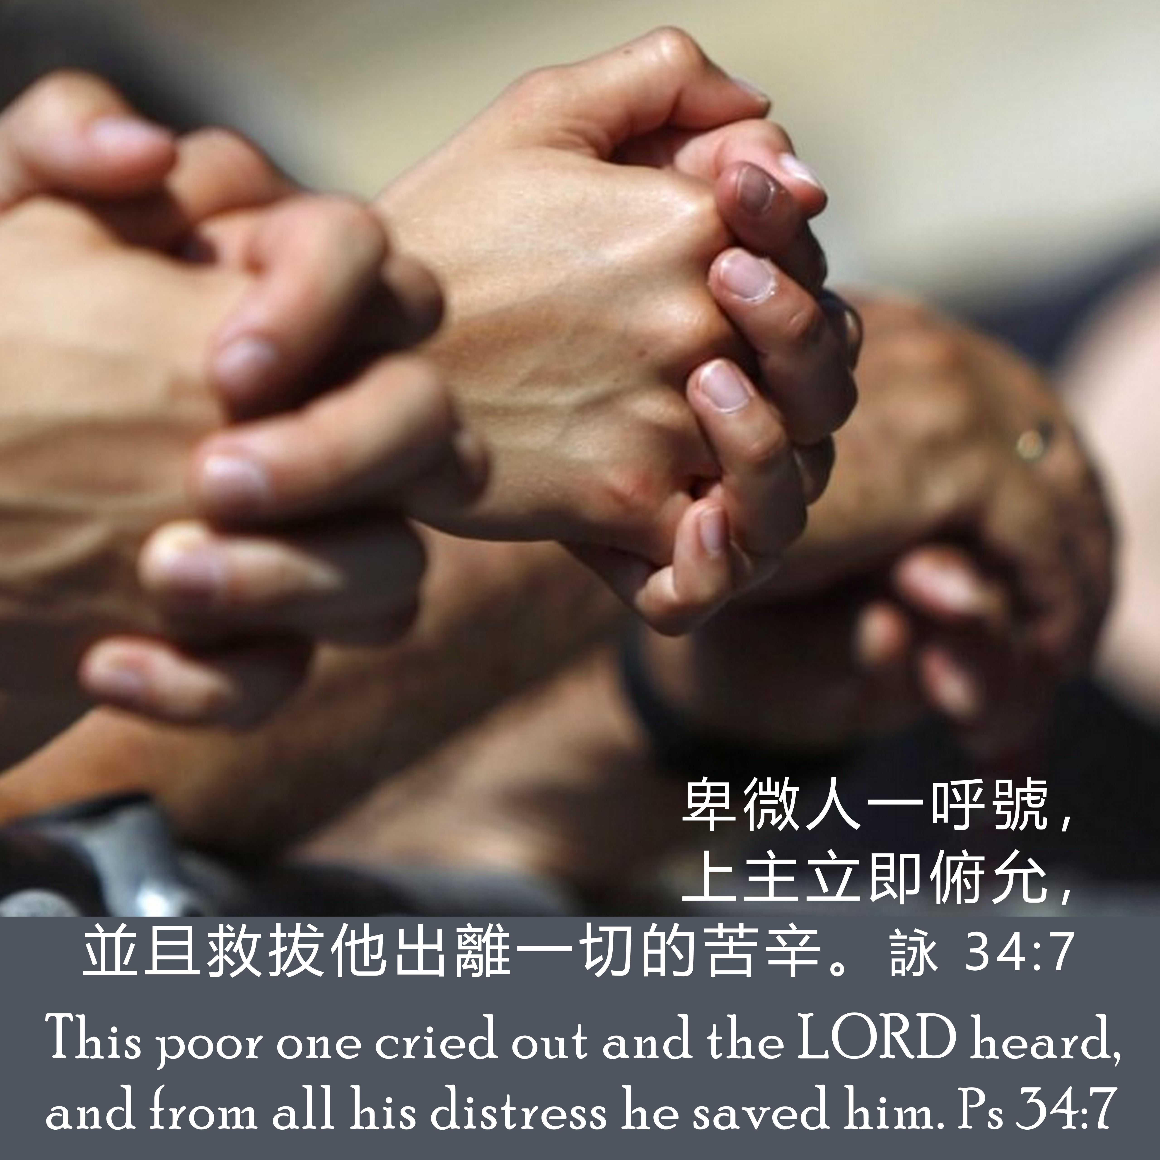
天主教香港聖經協會
「讀主言‧入主心」聖經金句日曆
2025年7月2日星期三 六月初八
常年期第十三周
手機接收金句:Whatsapp 9854 7532 facebook.com/HKCBA197350

Slide 3
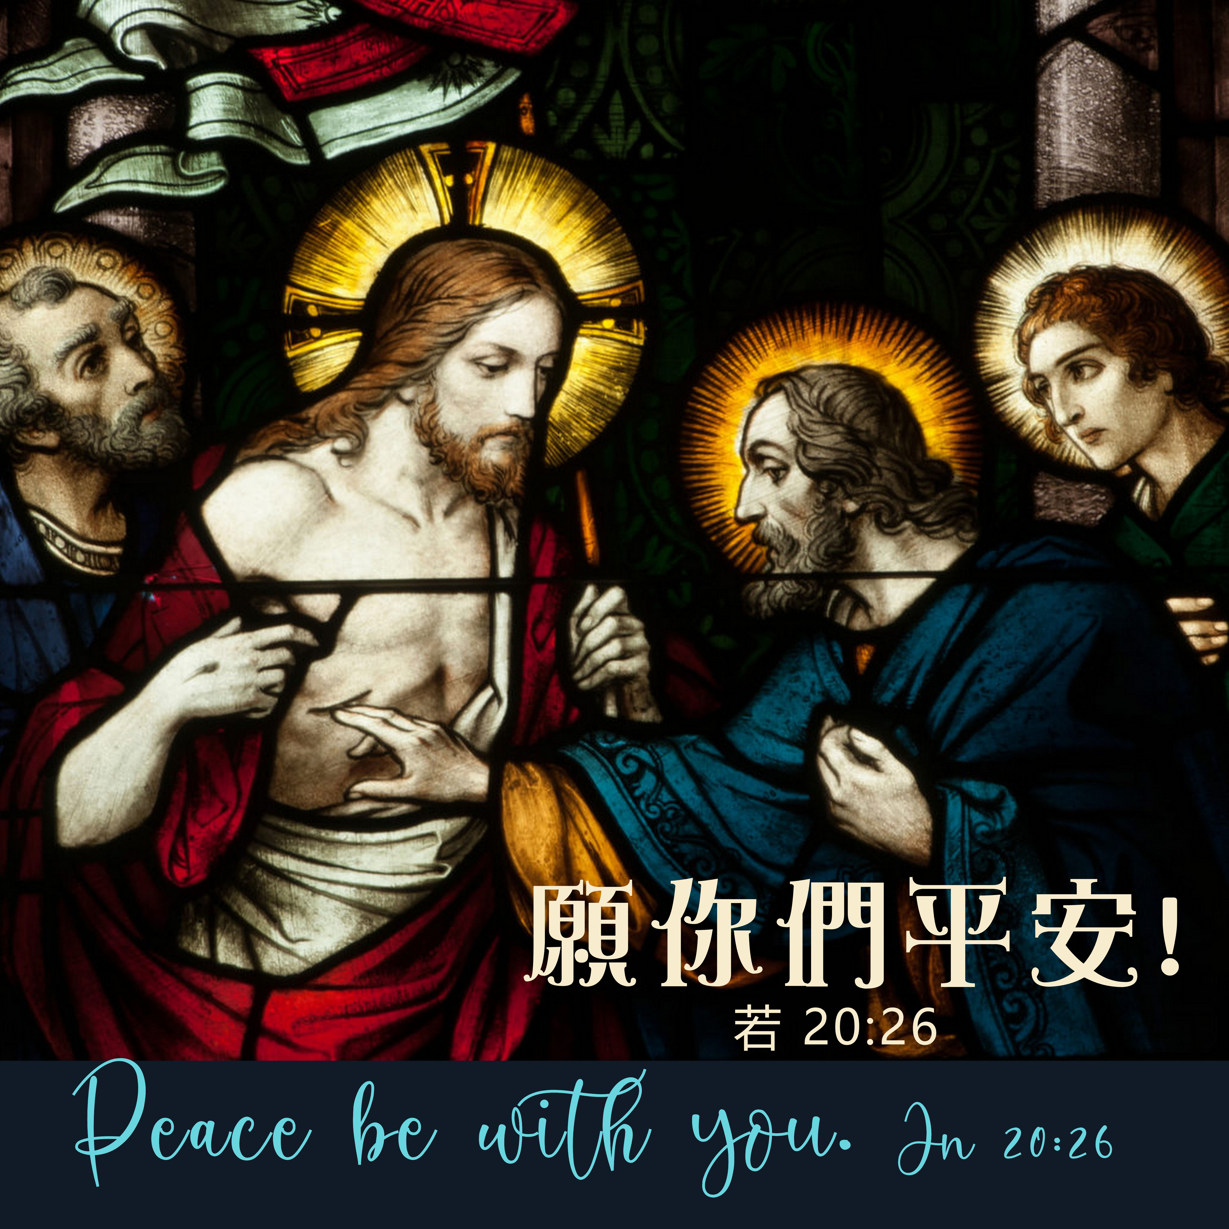
天主教香港聖經協會
「讀主言‧入主心」聖經金句日曆
2025年7月3日星期四 六月初九
聖多默宗徒 (慶日)
Saint Thomas, Apostle(F)
手機接收金句:Whatsapp 9854 7532 facebook.com/HKCBA197350

Slide 4
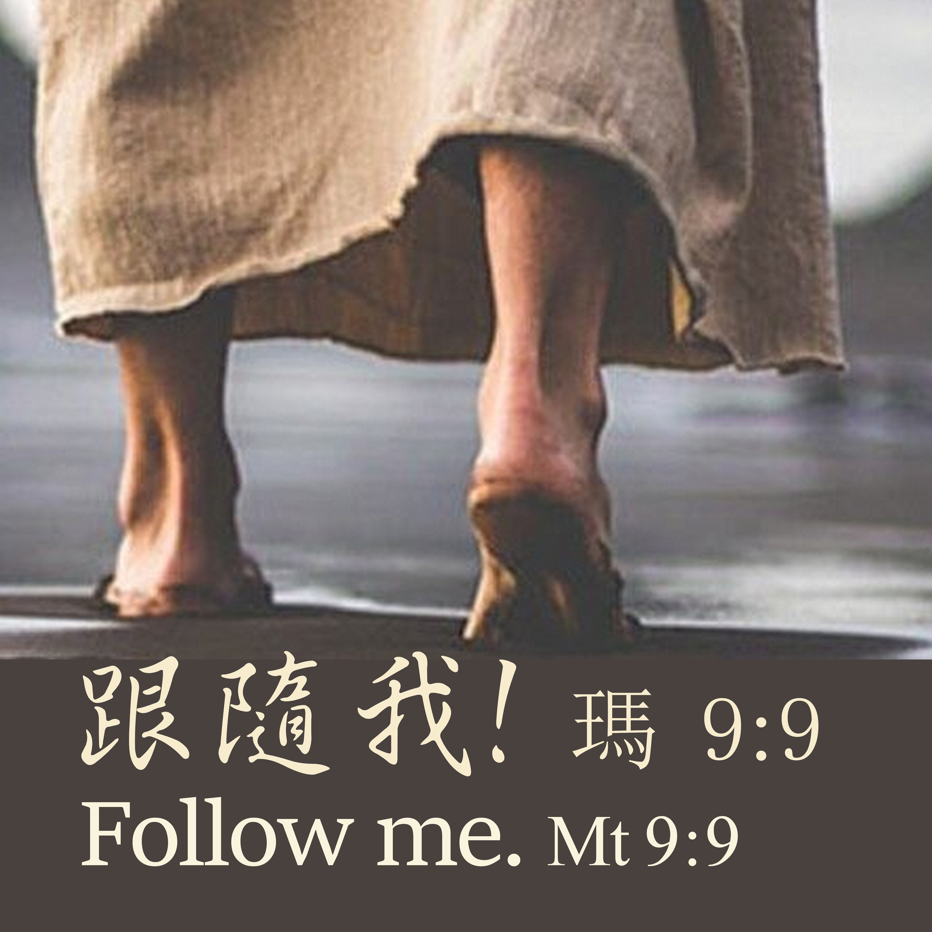
天主教香港聖經協會
「讀主言‧入主心」聖經金句日曆
2025年7月4日星期五 六月初十
常年期第十三周
手機接收金句:Whatsapp 9854 7532 facebook.com/HKCBA197350

Slide 5

天主教香港聖經協會
「讀主言‧入主心」聖經金句日曆
2025年7月5日星期六 六月十一
常年期第十三周
手機接收金句:Whatsapp 9854 7532 facebook.com/HKCBA197350

Slide 6
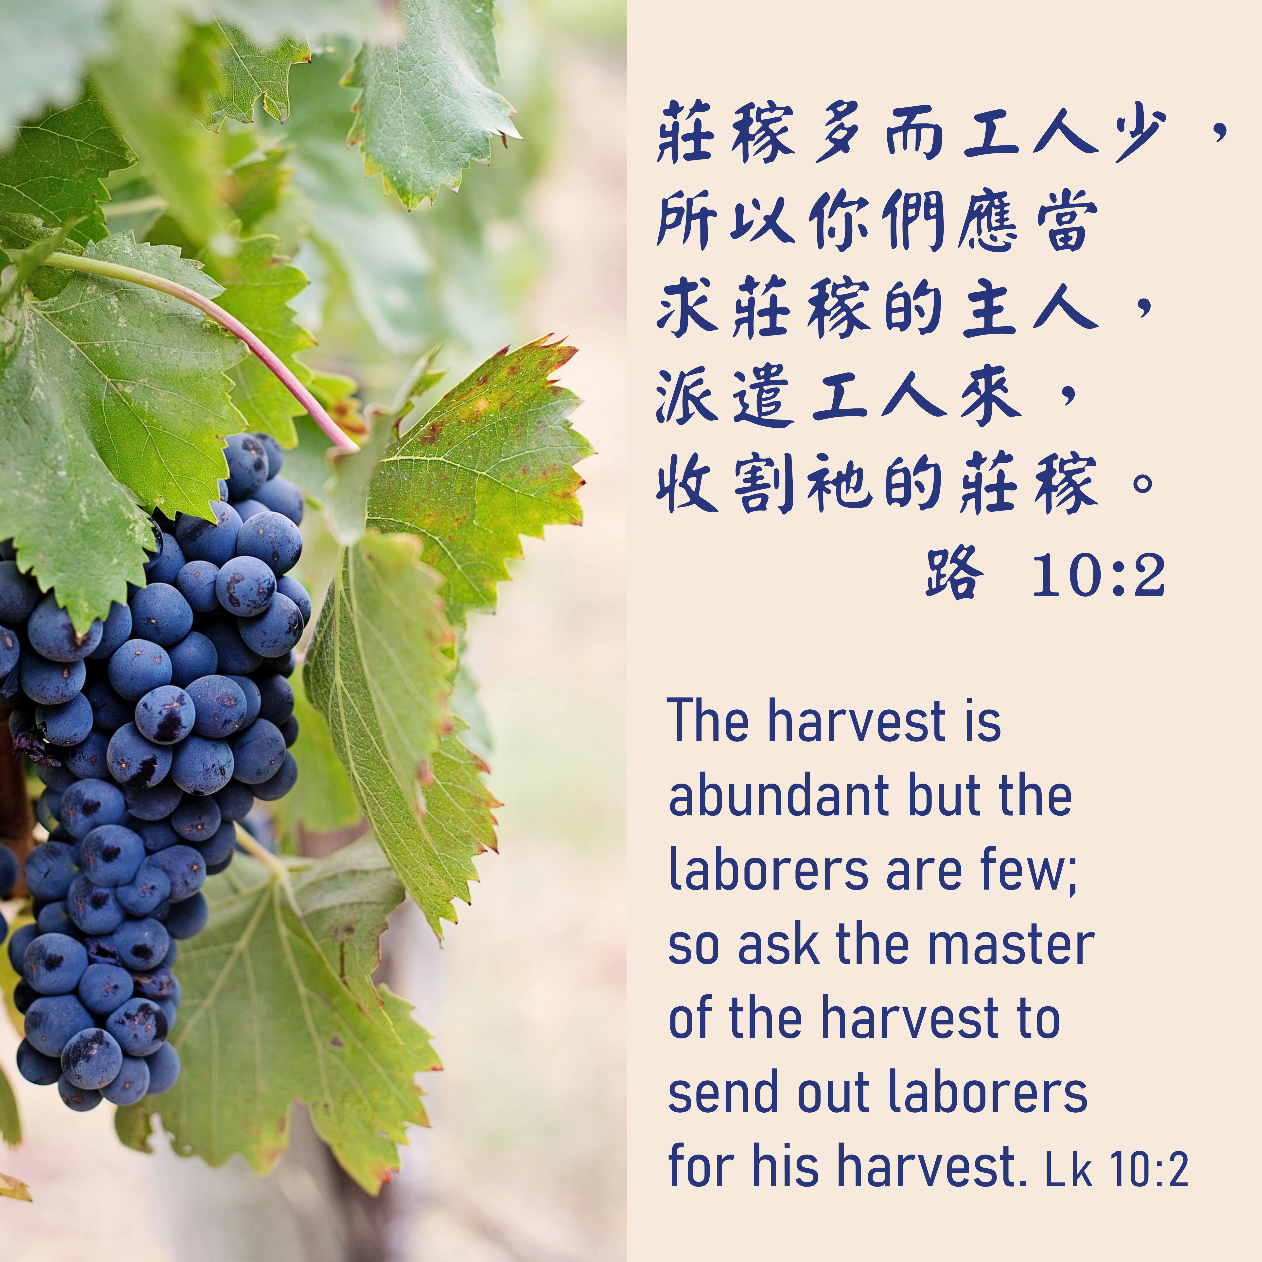
天主教香港聖經協會
「讀主言‧入主心」聖經金句日曆
2025年7月6日主日 六月十二
常年期第十四主日
手機接收金句:Whatsapp 9854 7532 facebook.com/HKCBA197350

Slide 7
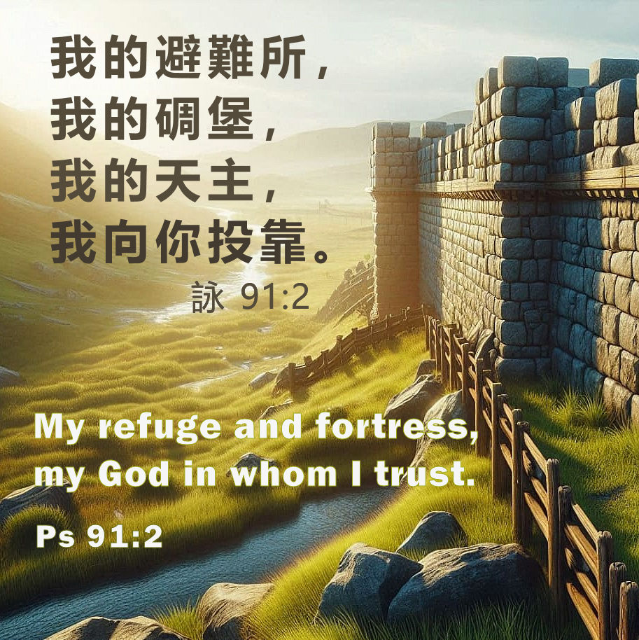
天主教香港聖經協會
「讀主言‧入主心」聖經金句日曆
2025年7月7日星期一 六月十三
常年期第十四周
手機接收金句:Whatsapp 9854 7532 facebook.com/HKCBA197350

Slide 8
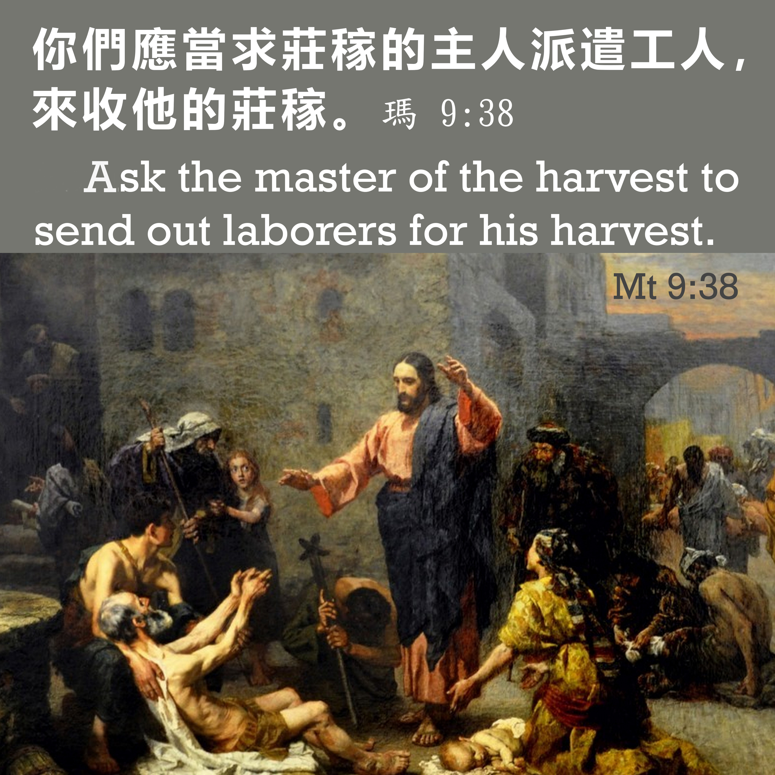
天主教香港聖經協會
「讀主言‧入主心」聖經金句日曆
2025年7月8日星期二 六月十四
常年期第十四周
手機接收金句:Whatsapp 9854 7532 facebook.com/HKCBA197350

Slide 9
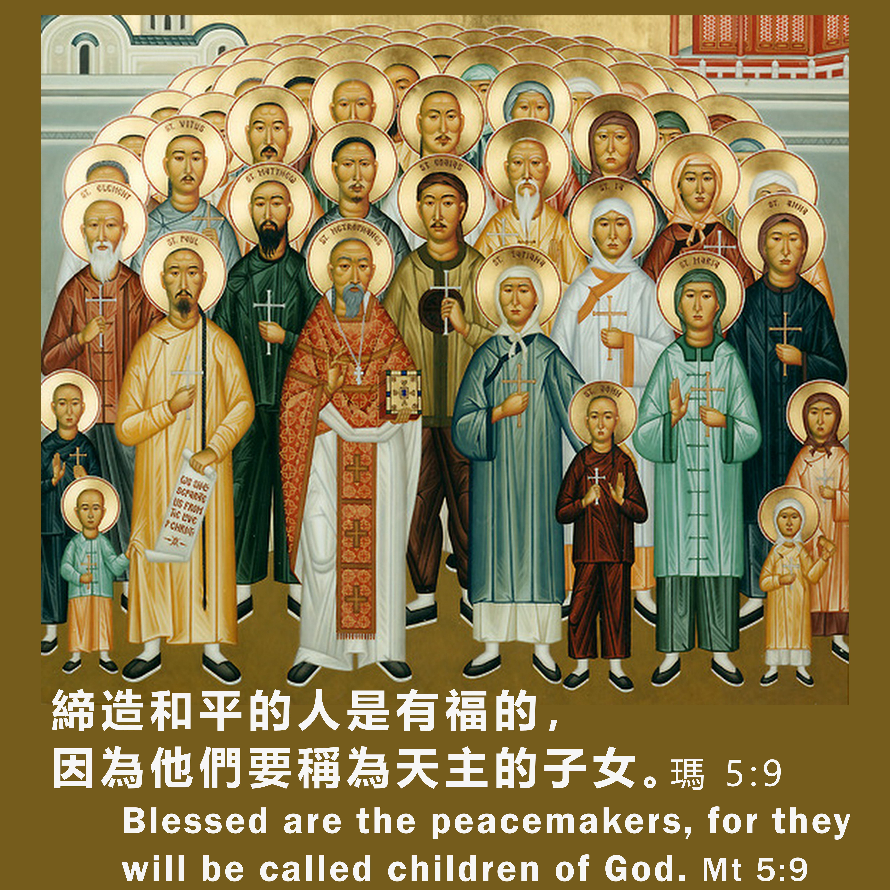
天主教香港聖經協會
「讀主言‧入主心」聖經金句日曆
2025年7月9日星期三 六月十五
中華諸聖及真福 (慶日)
Saints & Blessed of China(F)
手機接收金句:Whatsapp 9854 7532 facebook.com/HKCBA197350

Slide 10

天主教香港聖經協會
「讀主言‧入主心」聖經金句日曆
2025年7月10日星期四 六月十六
常年期第十四周
手機接收金句:Whatsapp 9854 7532 facebook.com/HKCBA197350

Slide 11
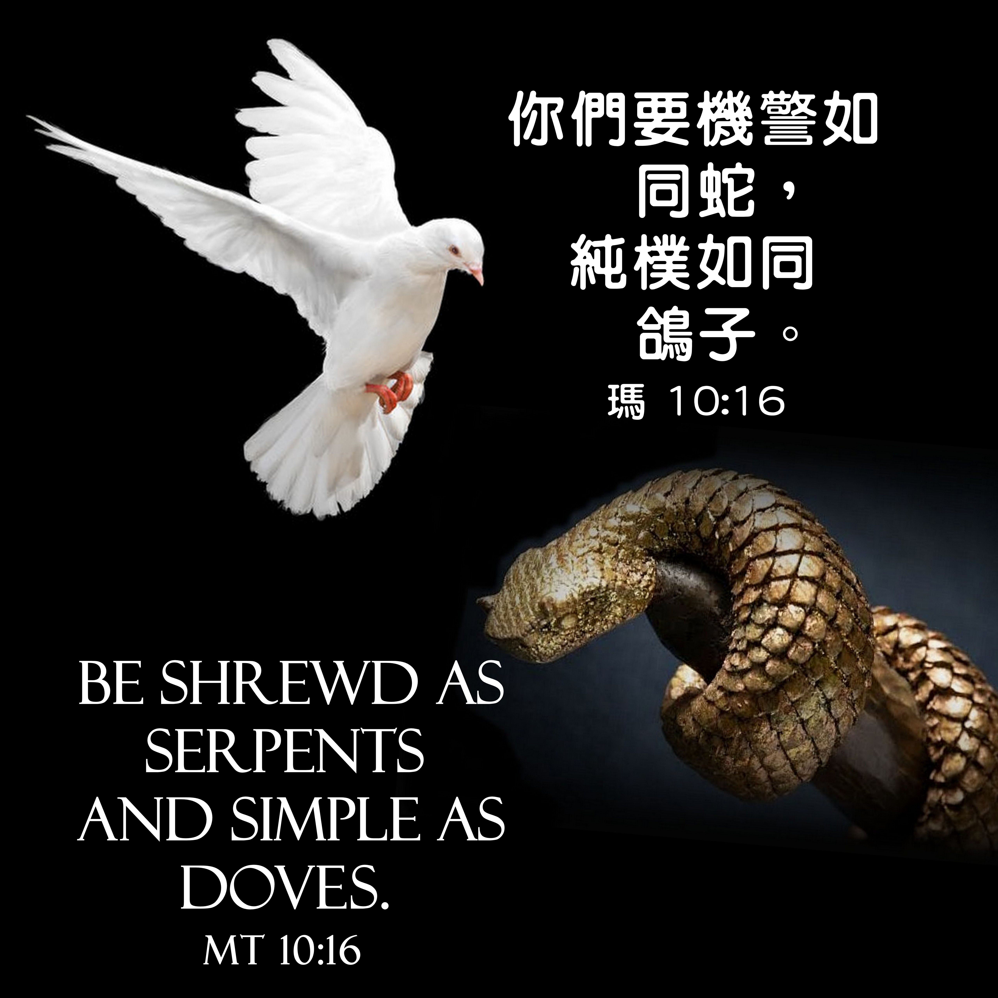
天主教香港聖經協會
「讀主言‧入主心」聖經金句日曆
2025年7月11日星期五 六月十七
聖本篤院長 (紀念)
St. Benedic(M)
手機接收金句:Whatsapp 9854 7532 facebook.com/HKCBA197350

Slide 12
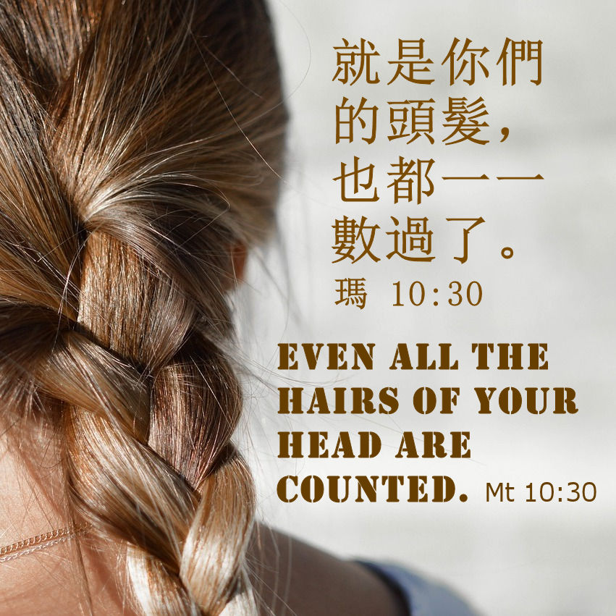
天主教香港聖經協會
「讀主言‧入主心」聖經金句日曆
2025年7月12日星期六 六月十八
常年期第十四周
手機接收金句:Whatsapp 9854 7532 facebook.com/HKCBA197350

Slide 13
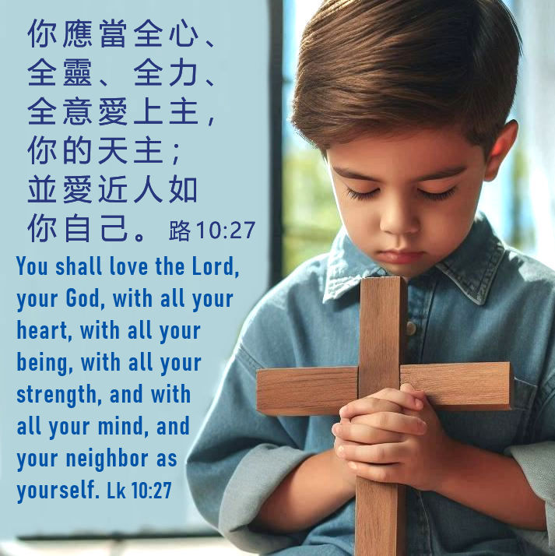
天主教香港聖經協會
「讀主言‧入主心」聖經金句日曆
2025年7月13日主日 六月十九
常年期第十五主日
手機接收金句:Whatsapp 9854 7532 facebook.com/HKCBA197350

Slide 14
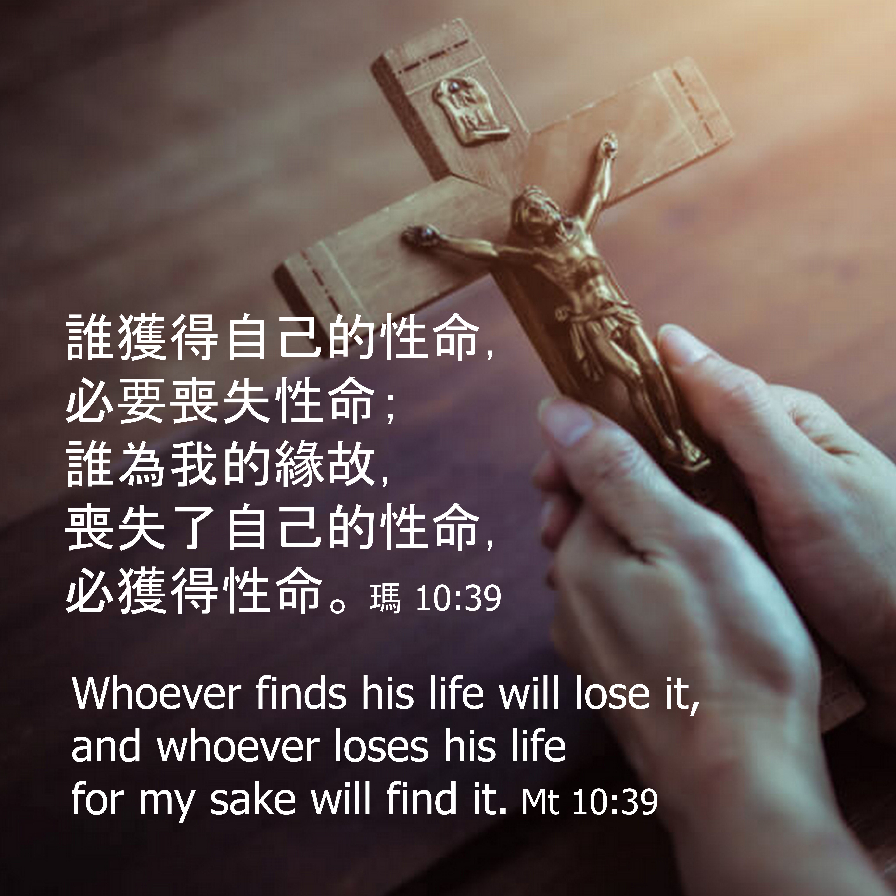
天主教香港聖經協會
「讀主言‧入主心」聖經金句日曆
2025年7月14日星期一 六月二十
常年期第十五周
手機接收金句:Whatsapp 9854 7532 facebook.com/HKCBA197350

Slide 15
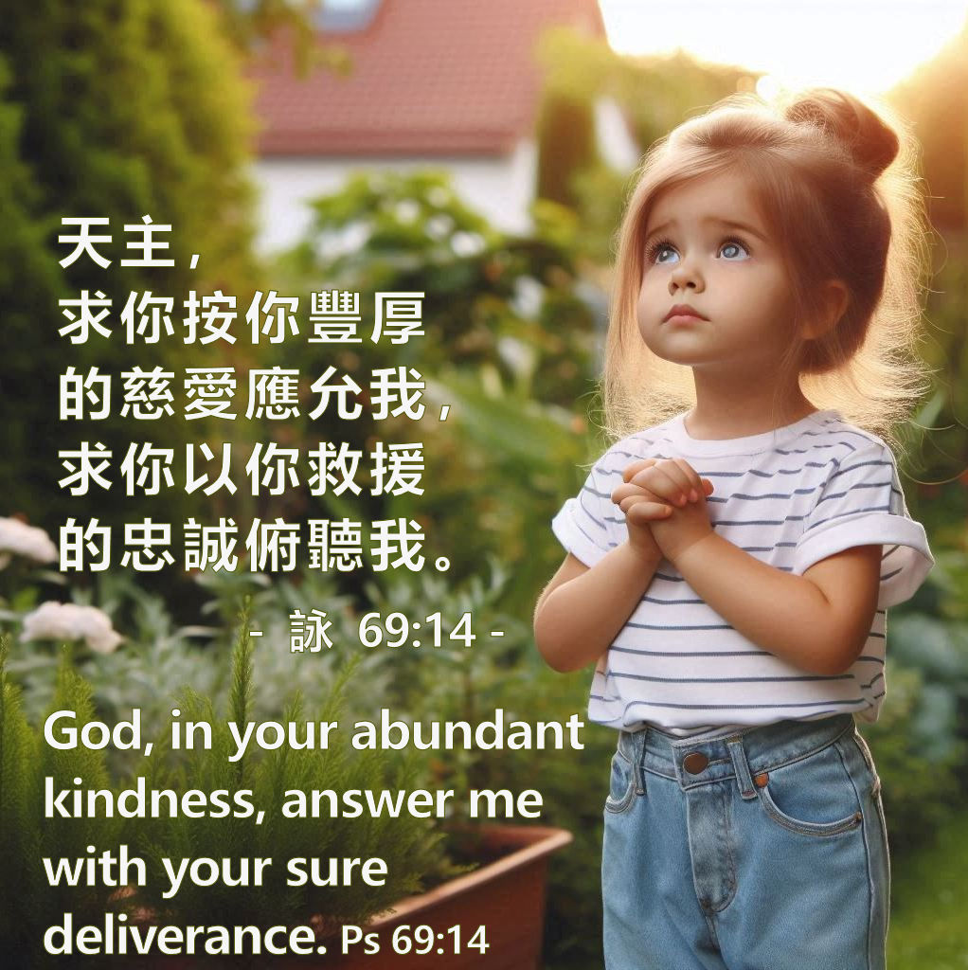
天主教香港聖經協會
「讀主言‧入主心」聖經金句日曆
2025年7月15日星期二 六月廿一
聖文德主教 (聖師)(紀念)
St. Bonaventure(M)
手機接收金句:Whatsapp 9854 7532 facebook.com/HKCBA197350

Slide 16
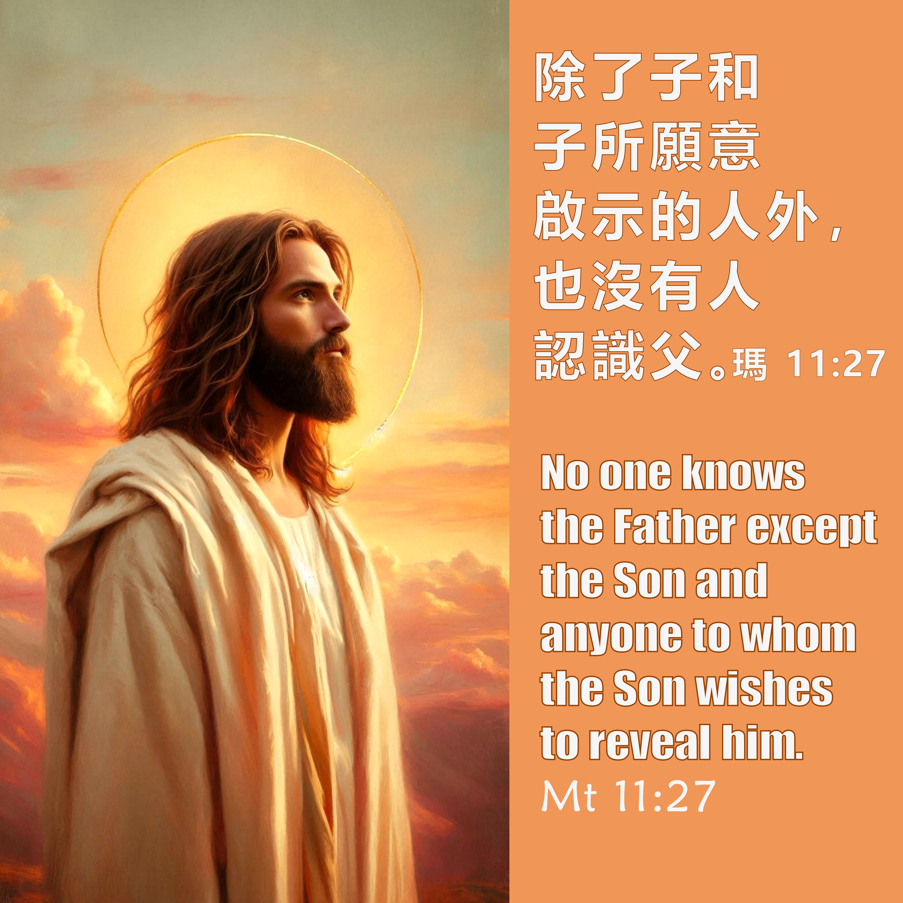
天主教香港聖經協會
「讀主言‧入主心」聖經金句日曆
2025年7月16日星期三 六月廿二
常年期第十五周
手機接收金句:Whatsapp 9854 7532 facebook.com/HKCBA197350

Slide 17
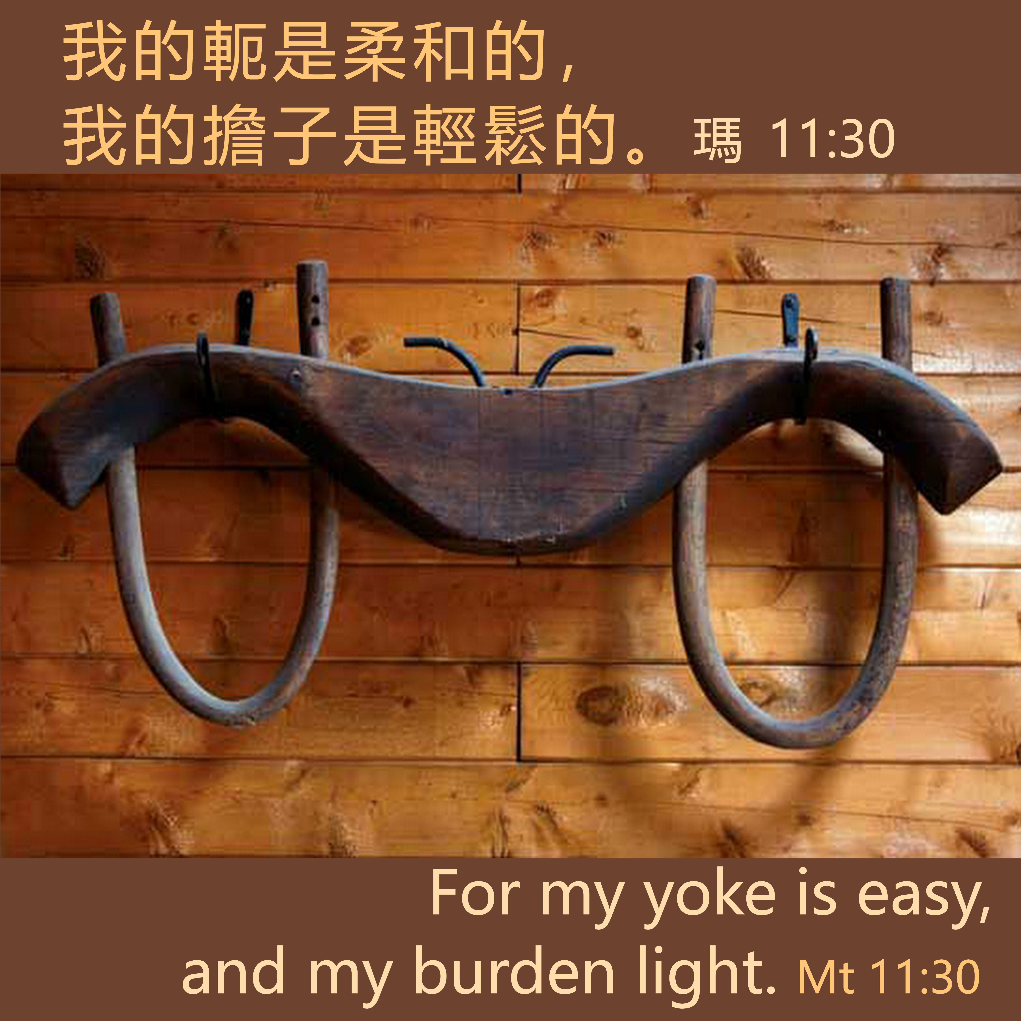
天主教香港聖經協會
「讀主言‧入主心」聖經金句日曆
2025年7月17日星期四 六月廿三
常年期第十五周
手機接收金句:Whatsapp 9854 7532 facebook.com/HKCBA197350

Slide 18
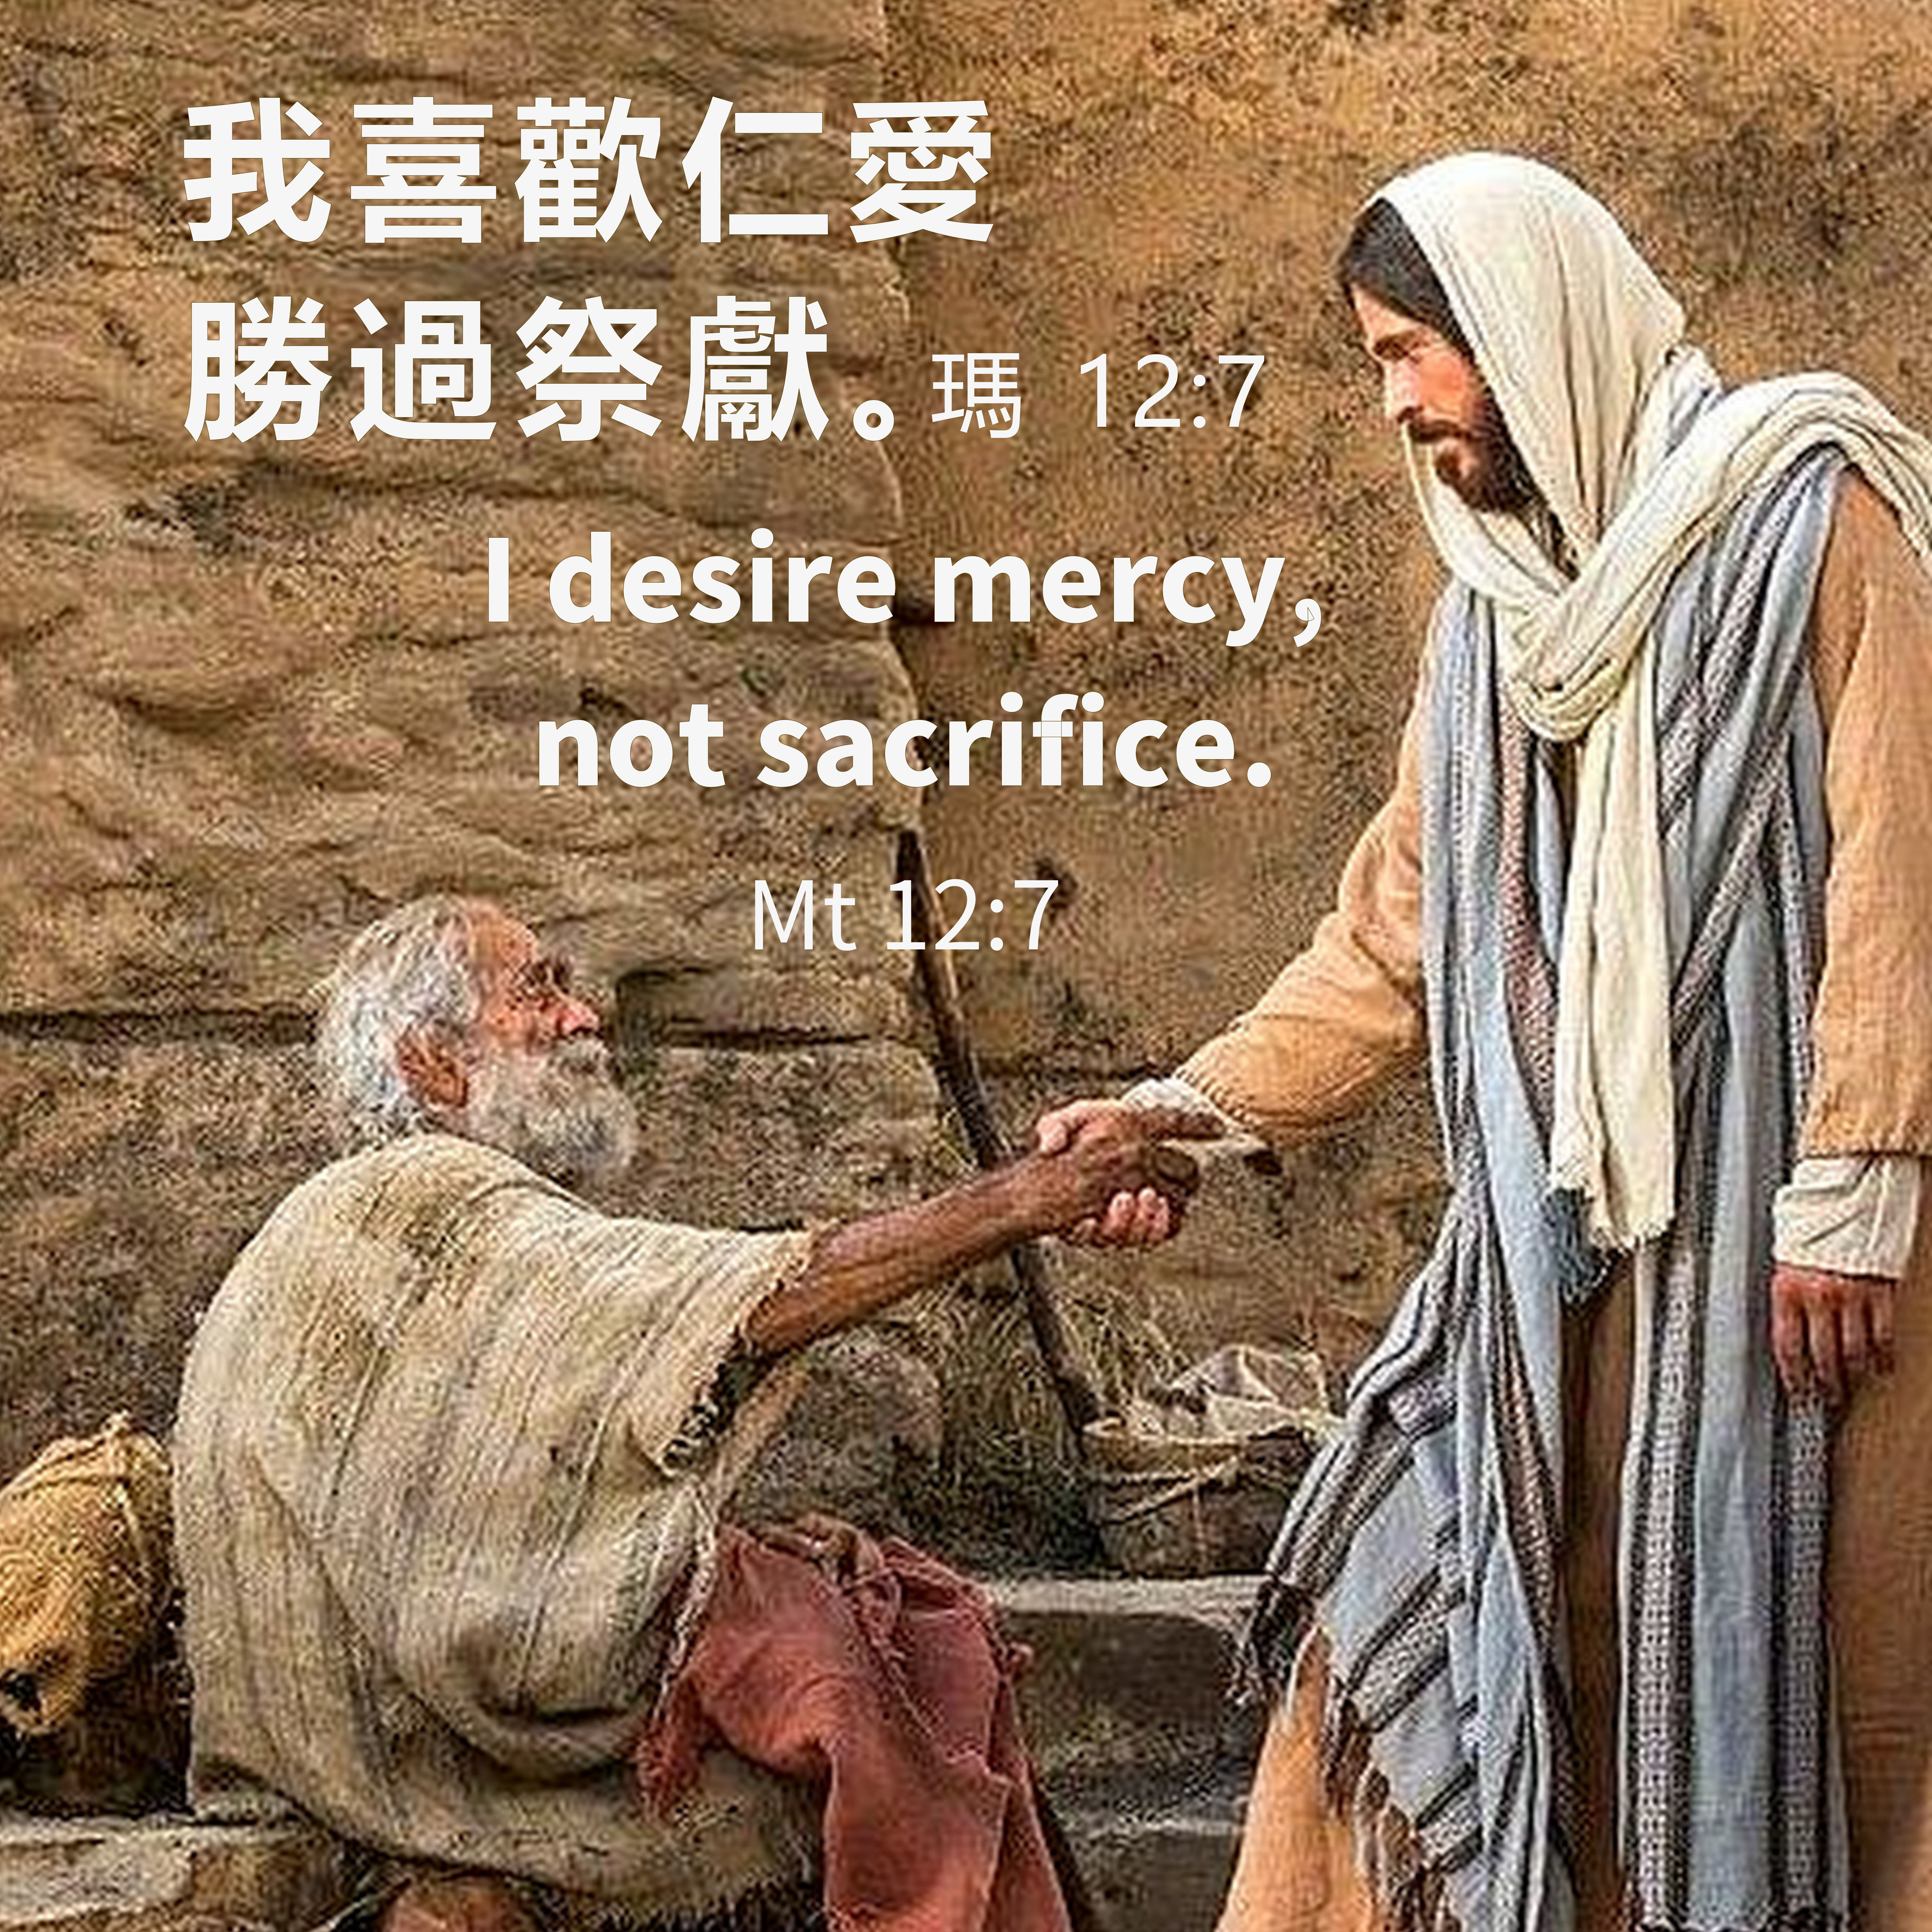
天主教香港聖經協會
「讀主言‧入主心」聖經金句日曆
2025年7月18日星期五 六月廿四
常年期第十五周
手機接收金句:Whatsapp 9854 7532 facebook.com/HKCBA197350

Slide 19
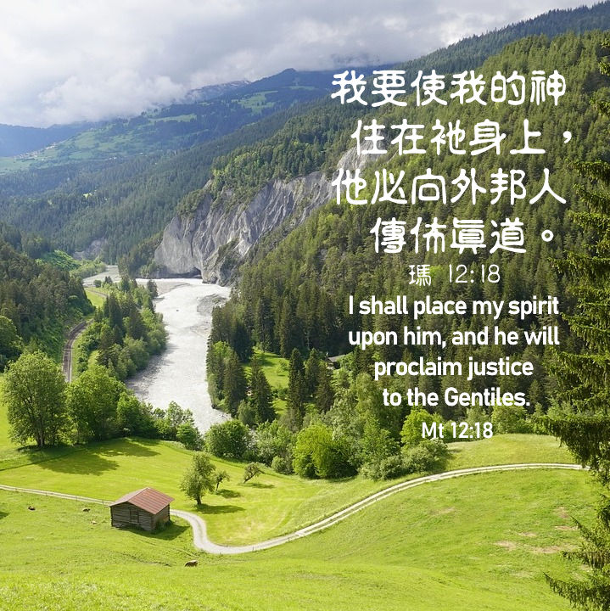
天主教香港聖經協會
「讀主言‧入主心」聖經金句日曆
2025年7月19日星期六 六月廿五
常年期第十五周
手機接收金句:Whatsapp 9854 7532 facebook.com/HKCBA197350

Slide 20
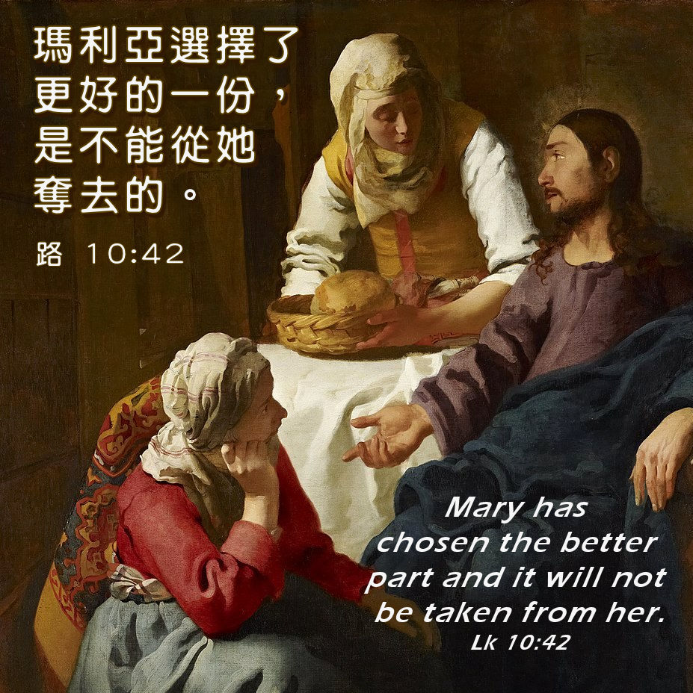
天主教香港聖經協會
「讀主言‧入主心」聖經金句日曆
2025年7月20日主日 六月廿六
常年期第十六主日
手機接收金句:Whatsapp 9854 7532 facebook.com/HKCBA197350

Slide 21
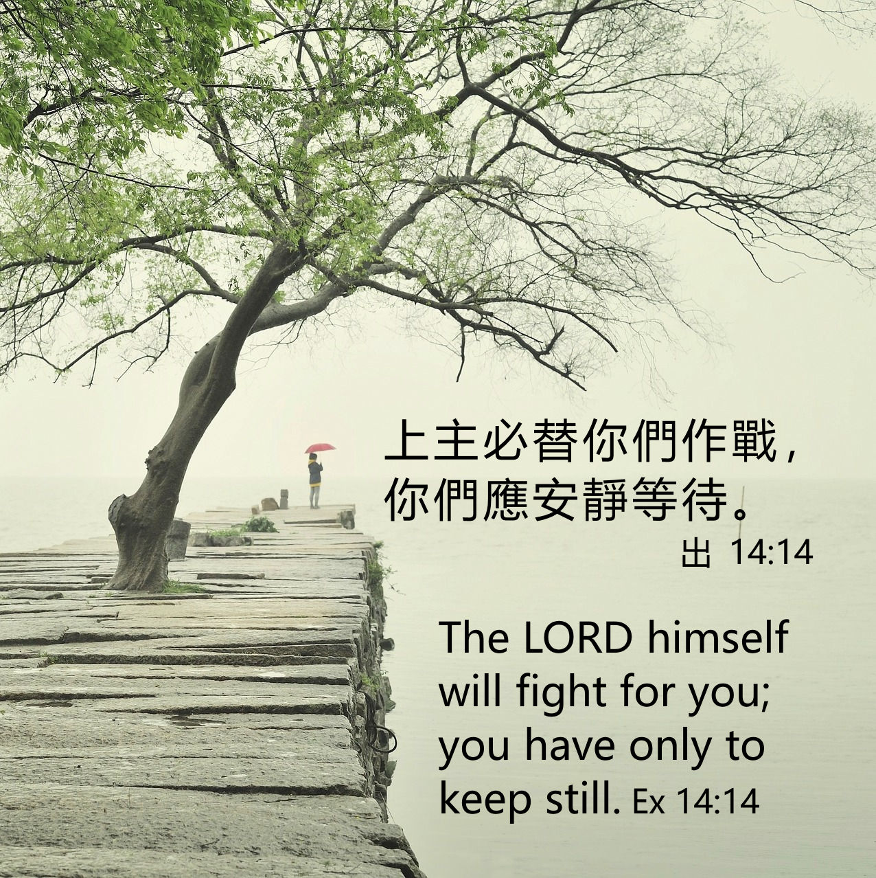
天主教香港聖經協會
「讀主言‧入主心」聖經金句日曆
2025年7月21日星期一 六月廿七
常年期第十六周
手機接收金句:Whatsapp 9854 7532 facebook.com/HKCBA197350

Slide 22
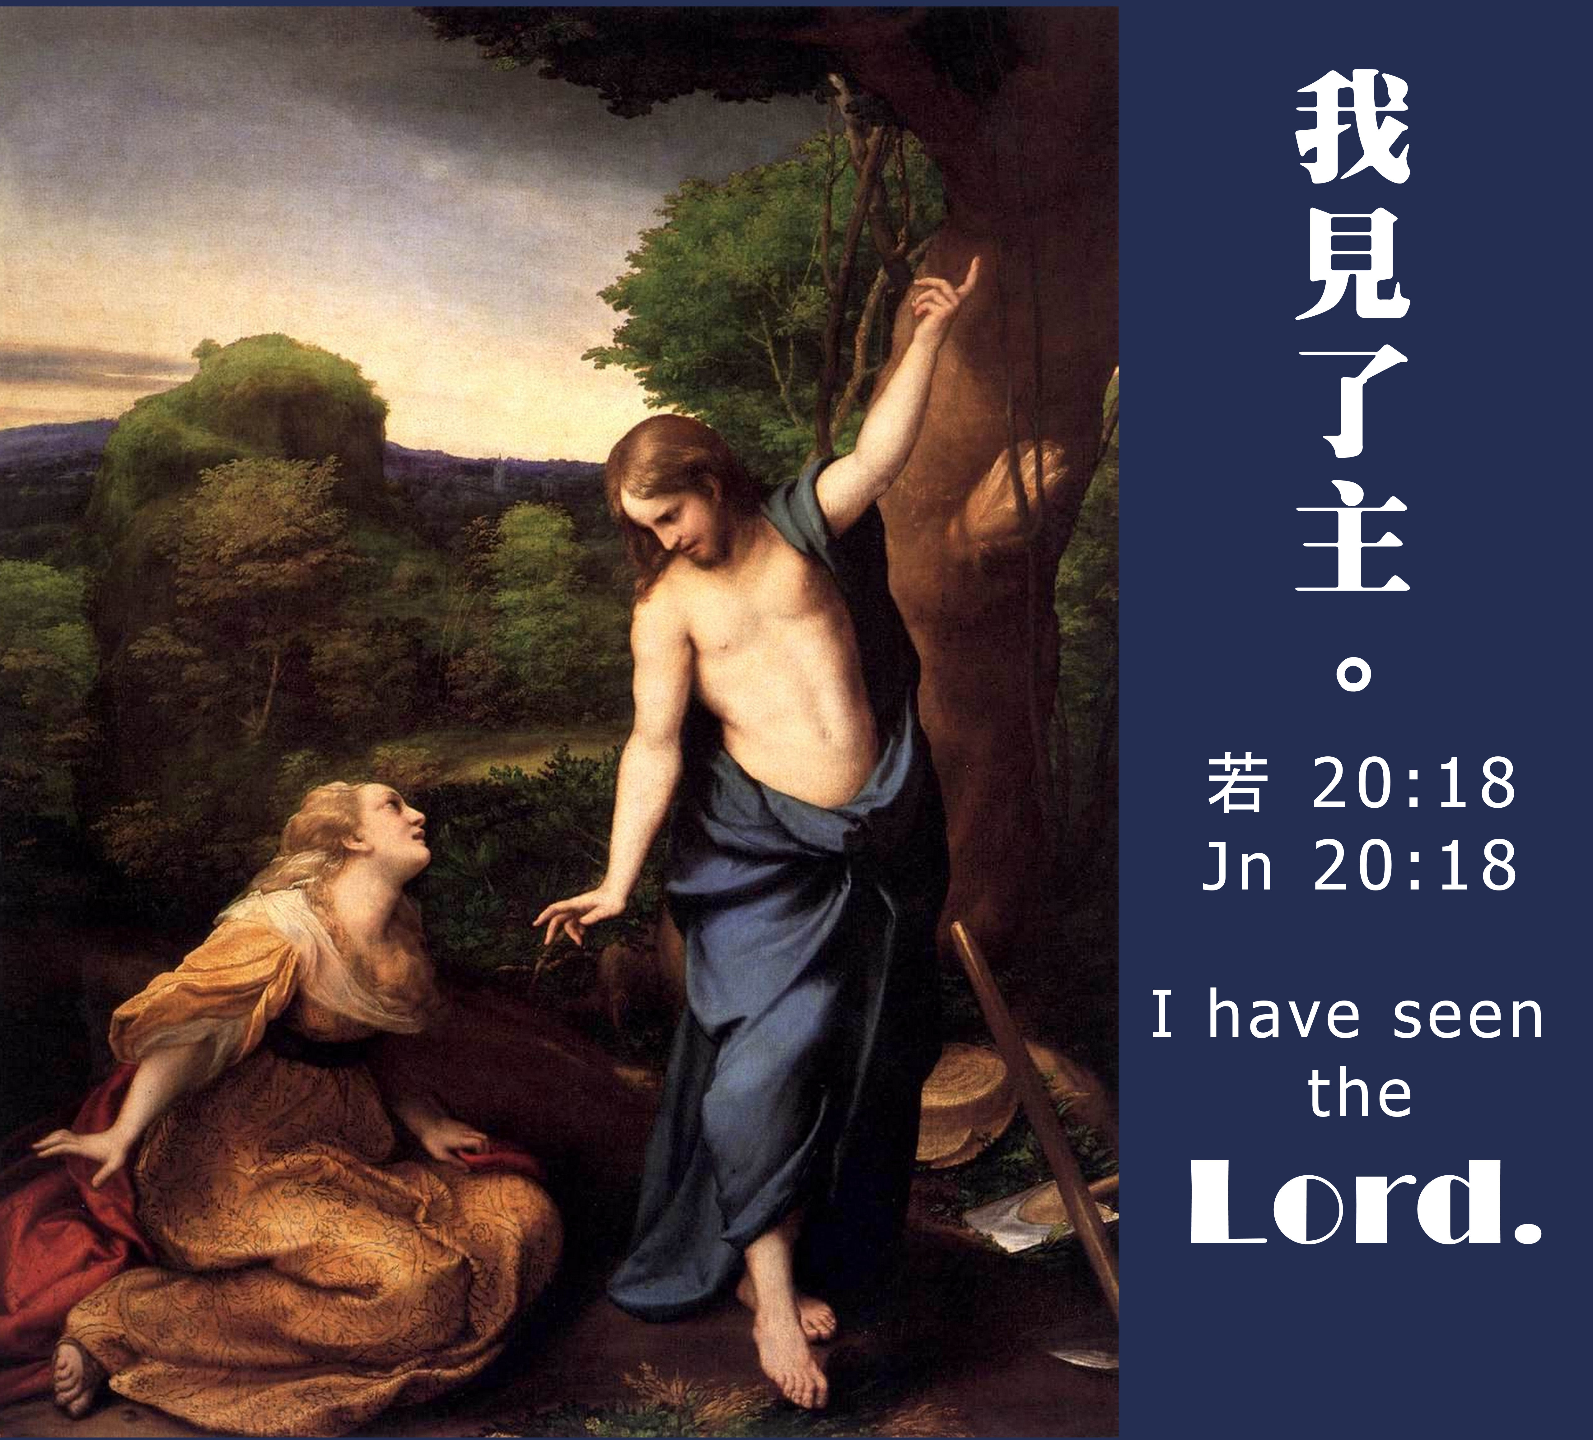
天主教香港聖經協會
「讀主言‧入主心」聖經金句日曆
2025年7月22日星期二 大暑 六月廿八
聖瑪利亞瑪達肋納 (慶日)
St. Mary Magdalene(F)
手機接收金句:Whatsapp 9854 7532 facebook.com/HKCBA197350

Slide 23
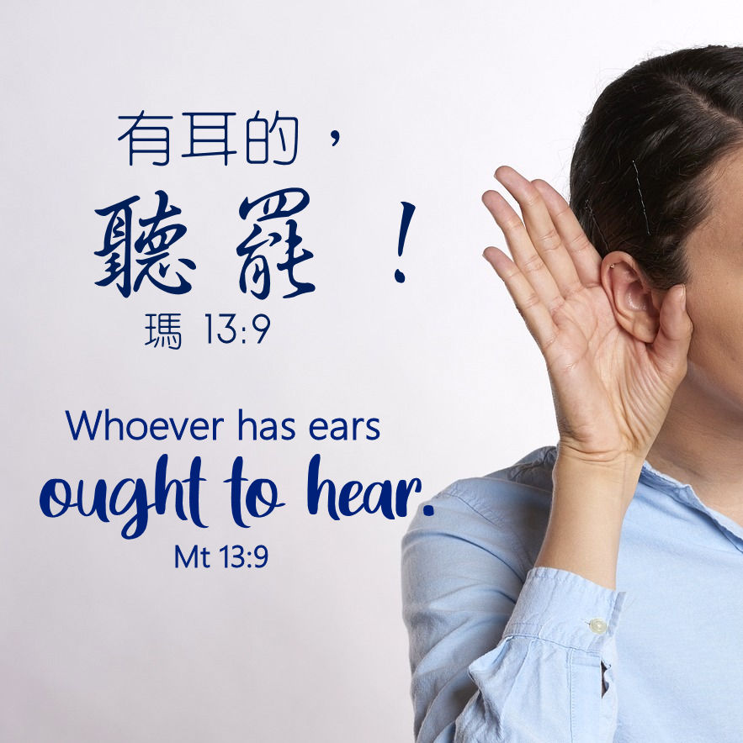
天主教香港聖經協會
「讀主言‧入主心」聖經金句日曆
2025年7月23日星期三 六月廿九
常年期第十六周
手機接收金句:Whatsapp 9854 7532 facebook.com/HKCBA197350

Slide 24
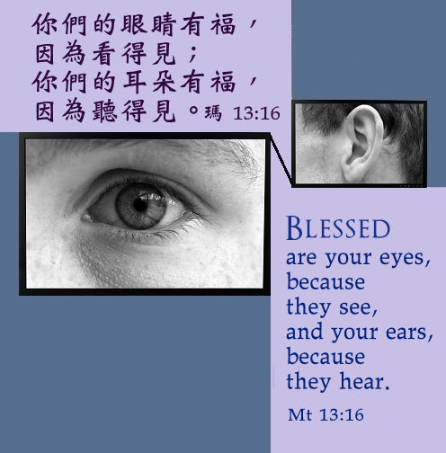
天主教香港聖經協會
「讀主言‧入主心」聖經金句日曆
2025年7月24日星期四 六月三十
常年期第十六周
手機接收金句:Whatsapp 9854 7532 facebook.com/HKCBA197350

Slide 25
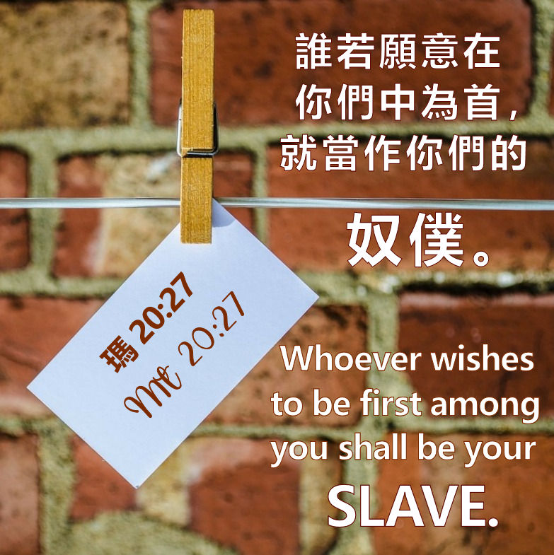
天主教香港聖經協會
「讀主言‧入主心」聖經金句日曆
2025年7月25日星期五 閏六月初一
聖雅各伯宗徒 (慶日)
St. James, Apostle(F)
手機接收金句:Whatsapp 9854 7532 facebook.com/HKCBA197350

Slide 26
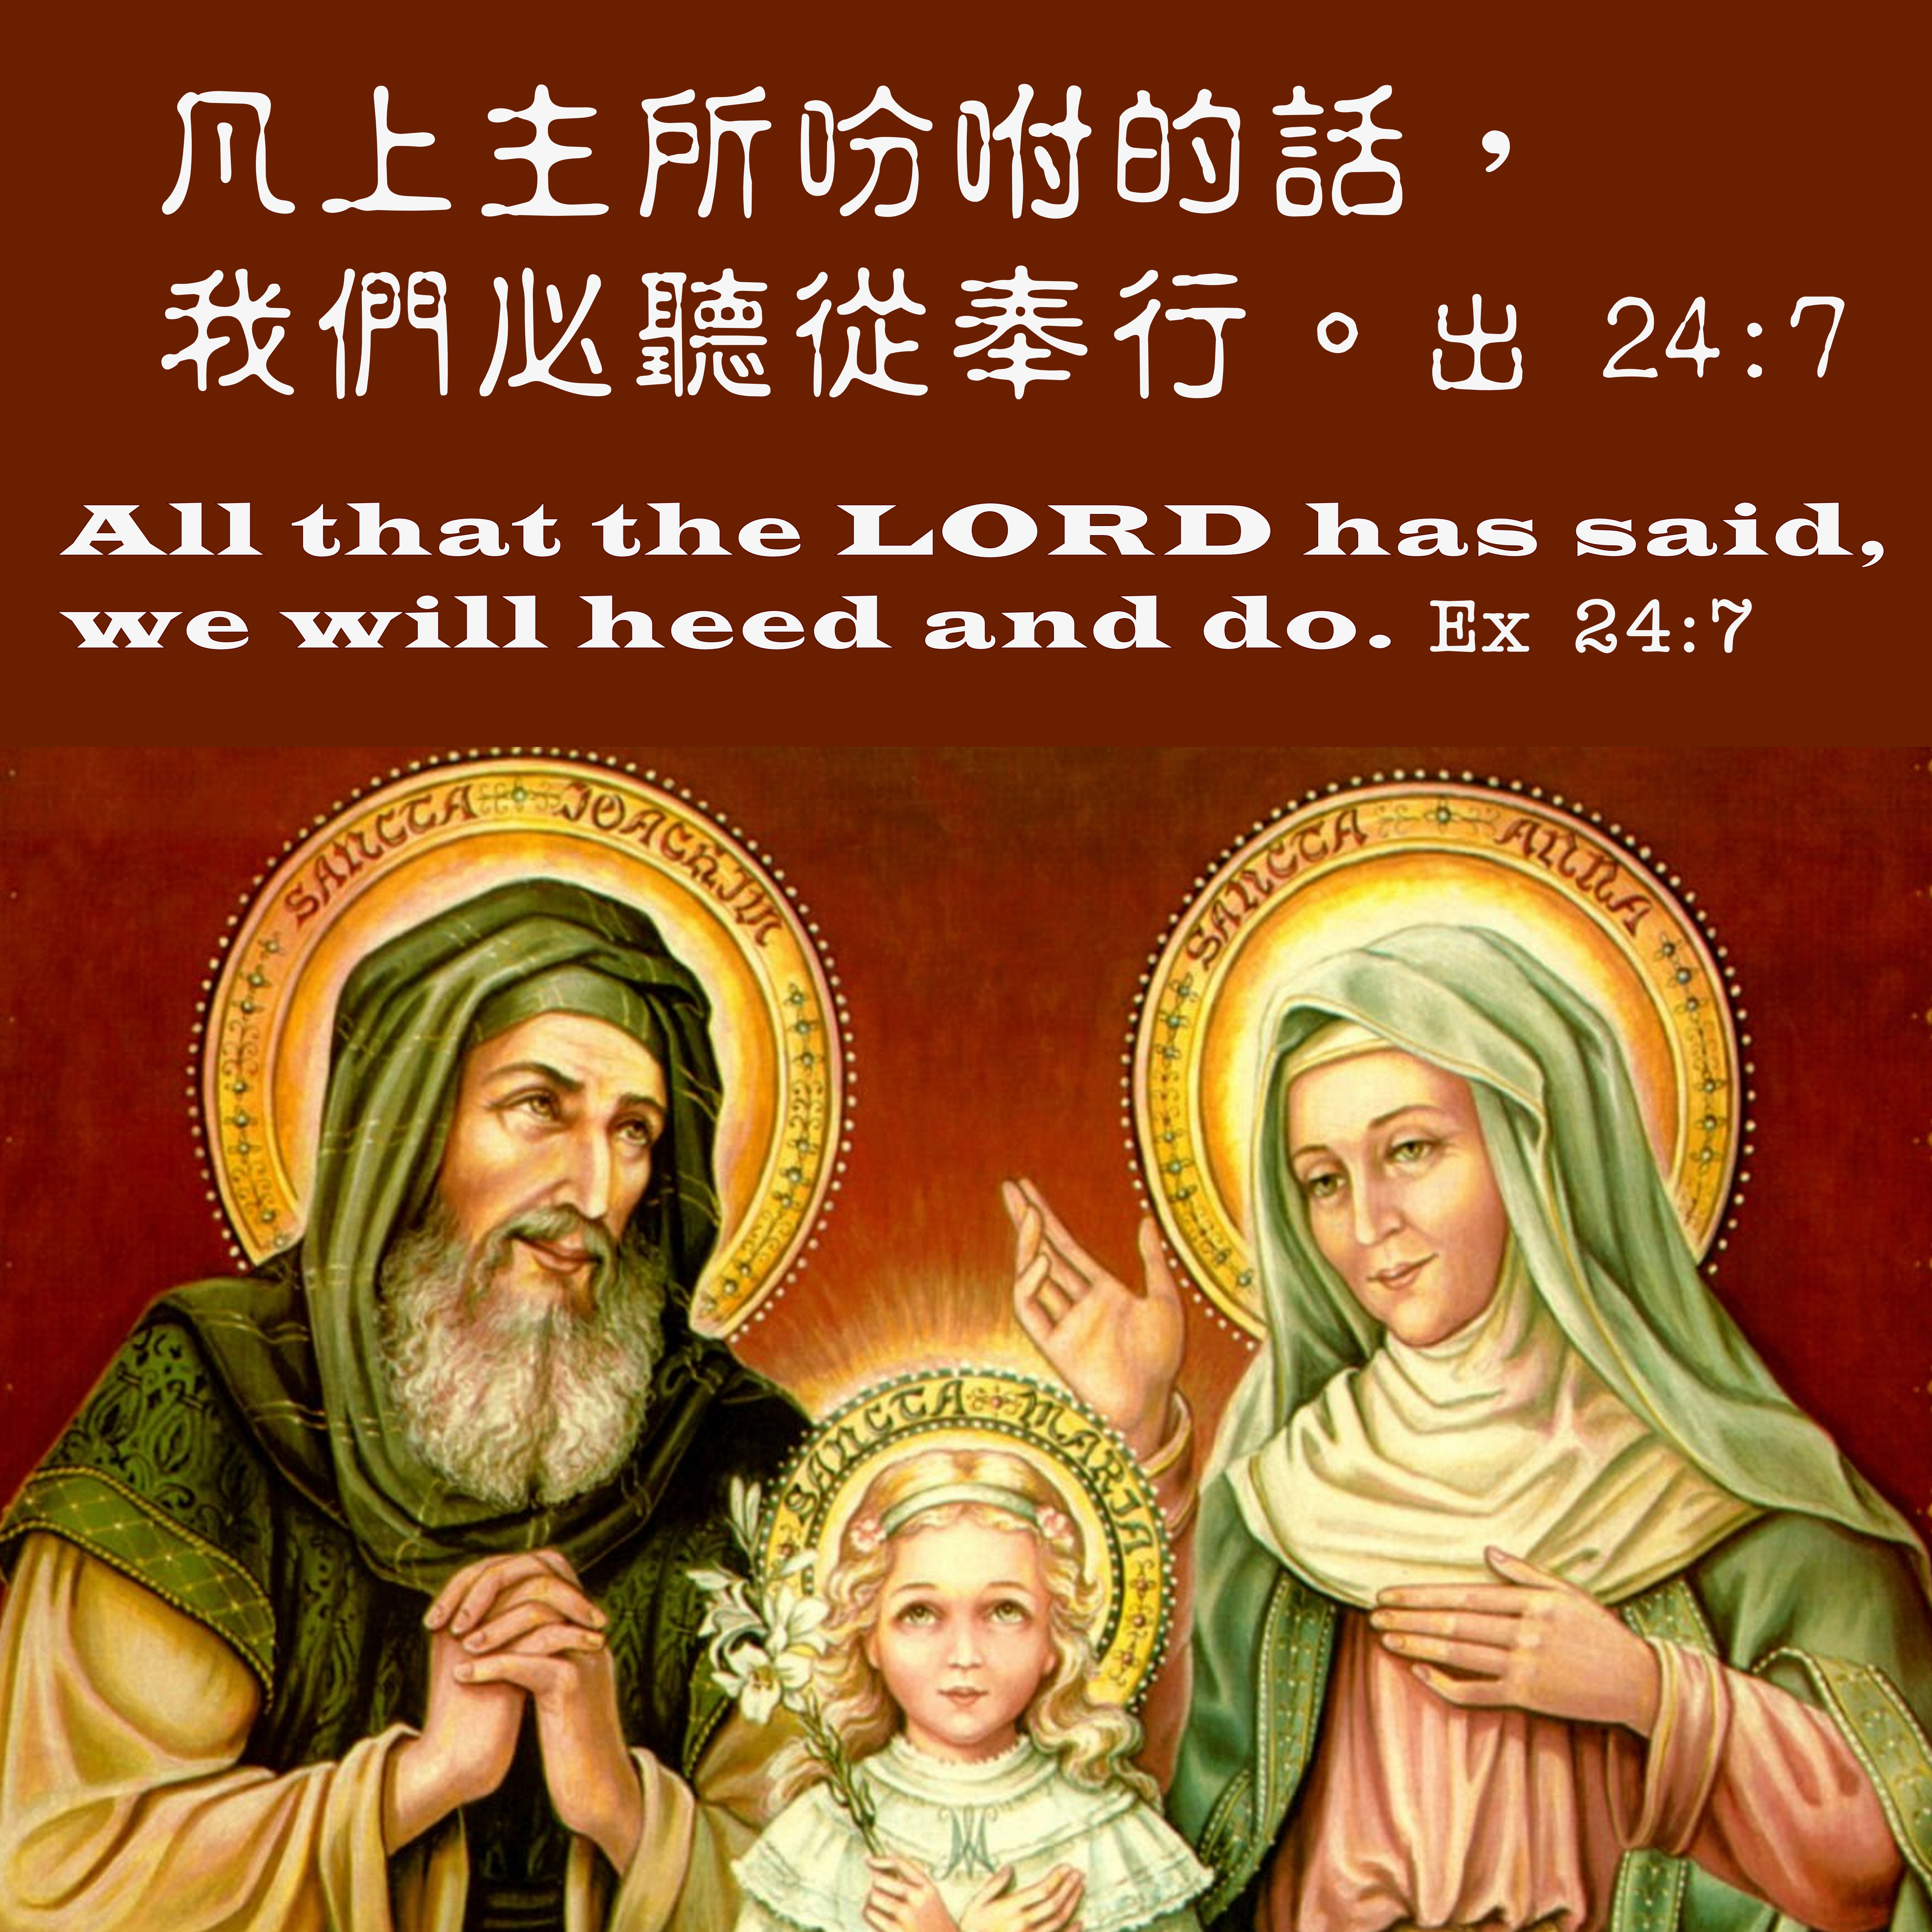
天主教香港聖經協會
「讀主言‧入主心」聖經金句日曆
2025年7月26日星期六 閏六月初二
聖若亞敬及聖亞納 (聖母雙親)(紀念)
St. Joachim & Anne(M)
手機接收金句:Whatsapp 9854 7532 facebook.com/HKCBA197350

Slide 27
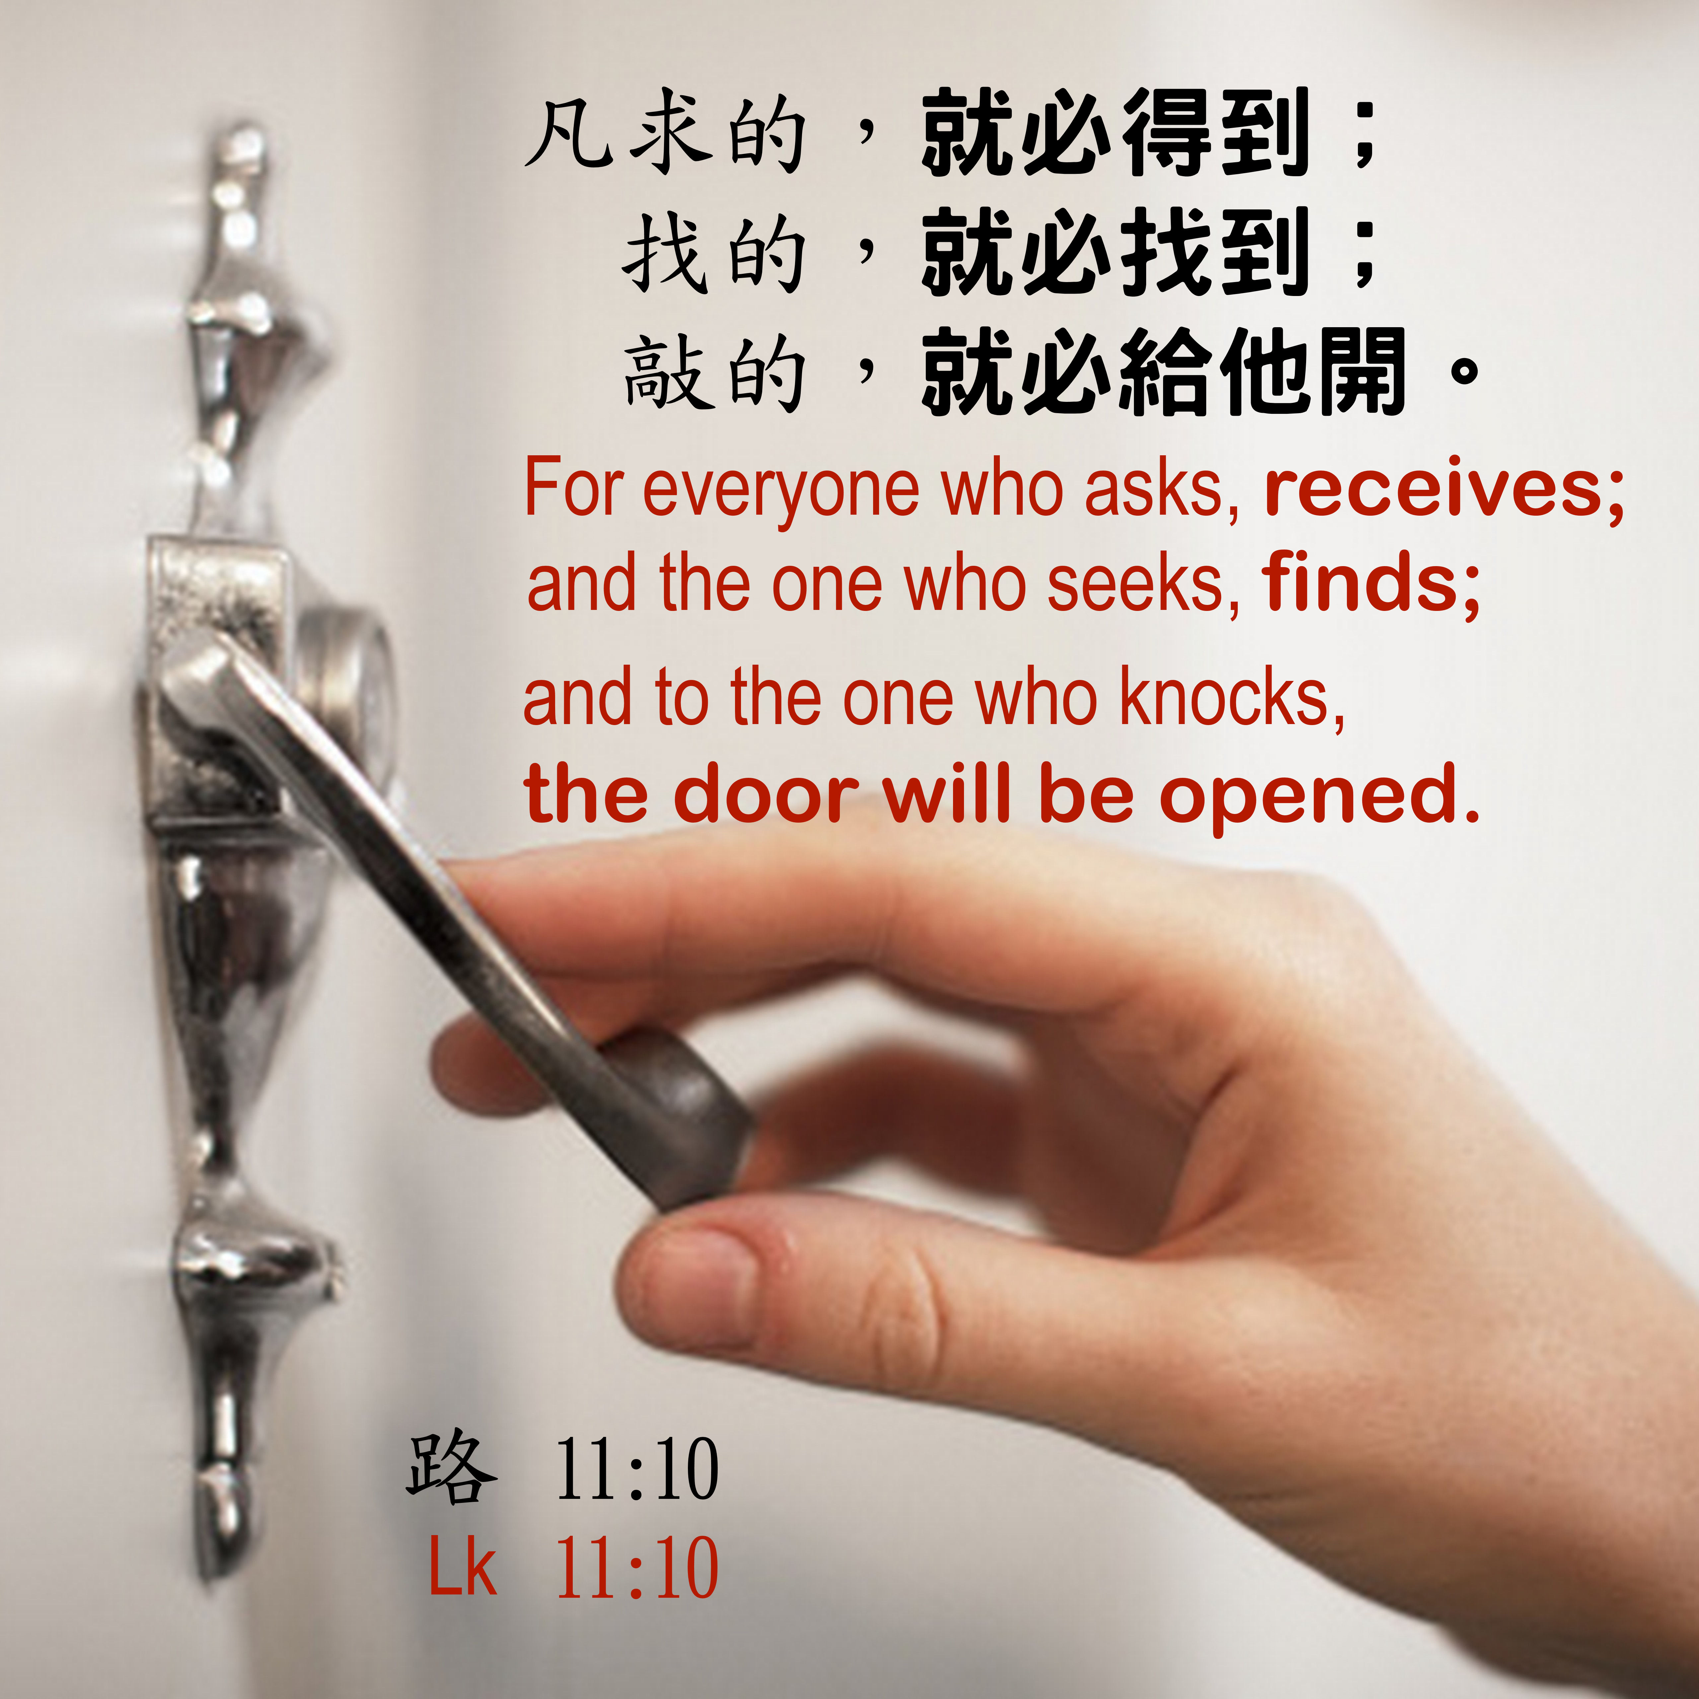
天主教香港聖經協會
「讀主言‧入主心」聖經金句日曆
2025年7月27日主日 閏六月初三
常年期第十七主日
手機接收金句:Whatsapp 9854 7532 facebook.com/HKCBA197350

Slide 28
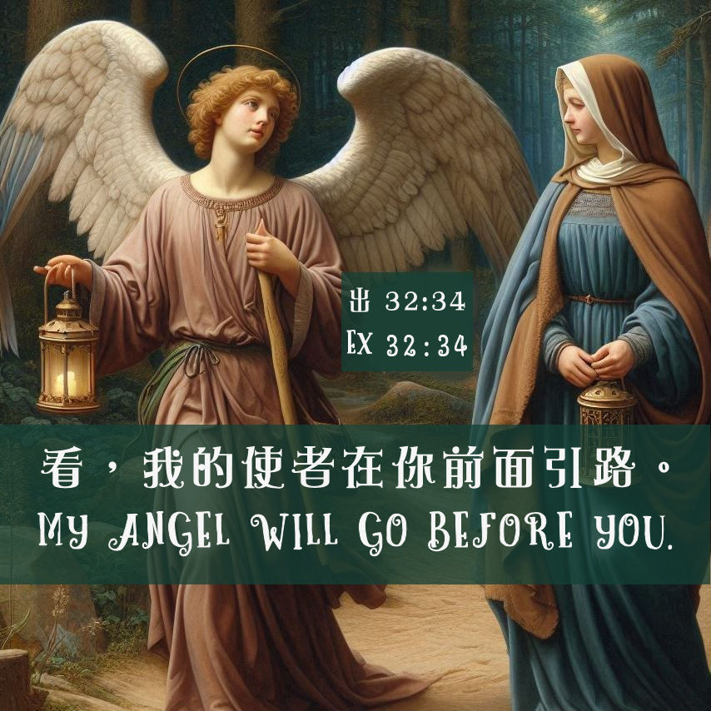
天主教香港聖經協會
「讀主言‧入主心」聖經金句日曆
2025年7月28日星期一 閏六月初四
常年期第十七周
手機接收金句:Whatsapp 9854 7532 facebook.com/HKCBA197350

Slide 29
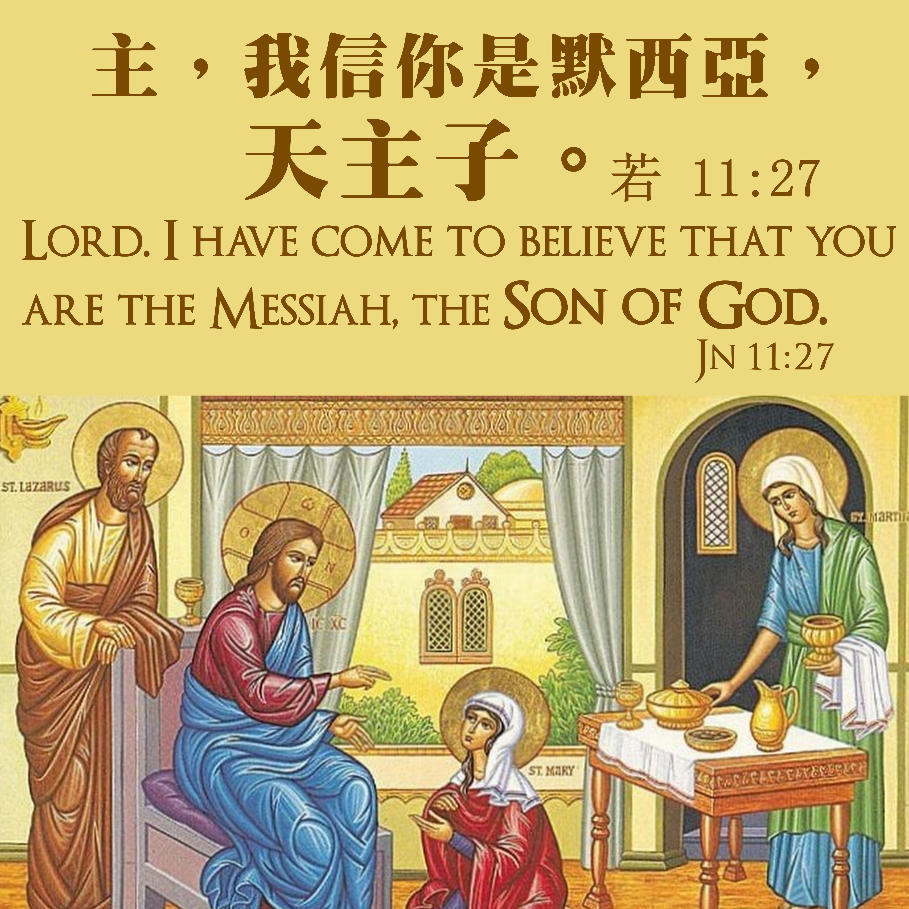
天主教香港聖經協會
「讀主言‧入主心」聖經金句日曆
2025年7月29日星期二 閏六月初五
聖瑪爾大、聖瑪利亞及聖拉匝祿 (紀念)
SS Martha, Mary & Lazarus(M)
手機接收金句:Whatsapp 9854 7532 facebook.com/HKCBA197350

Slide 30

天主教香港聖經協會
「讀主言‧入主心」聖經金句日曆
2025年7月30日星期三 閏六月初六
常年期第十七周
手機接收金句:Whatsapp 9854 7532 facebook.com/HKCBA197350

Slide 31
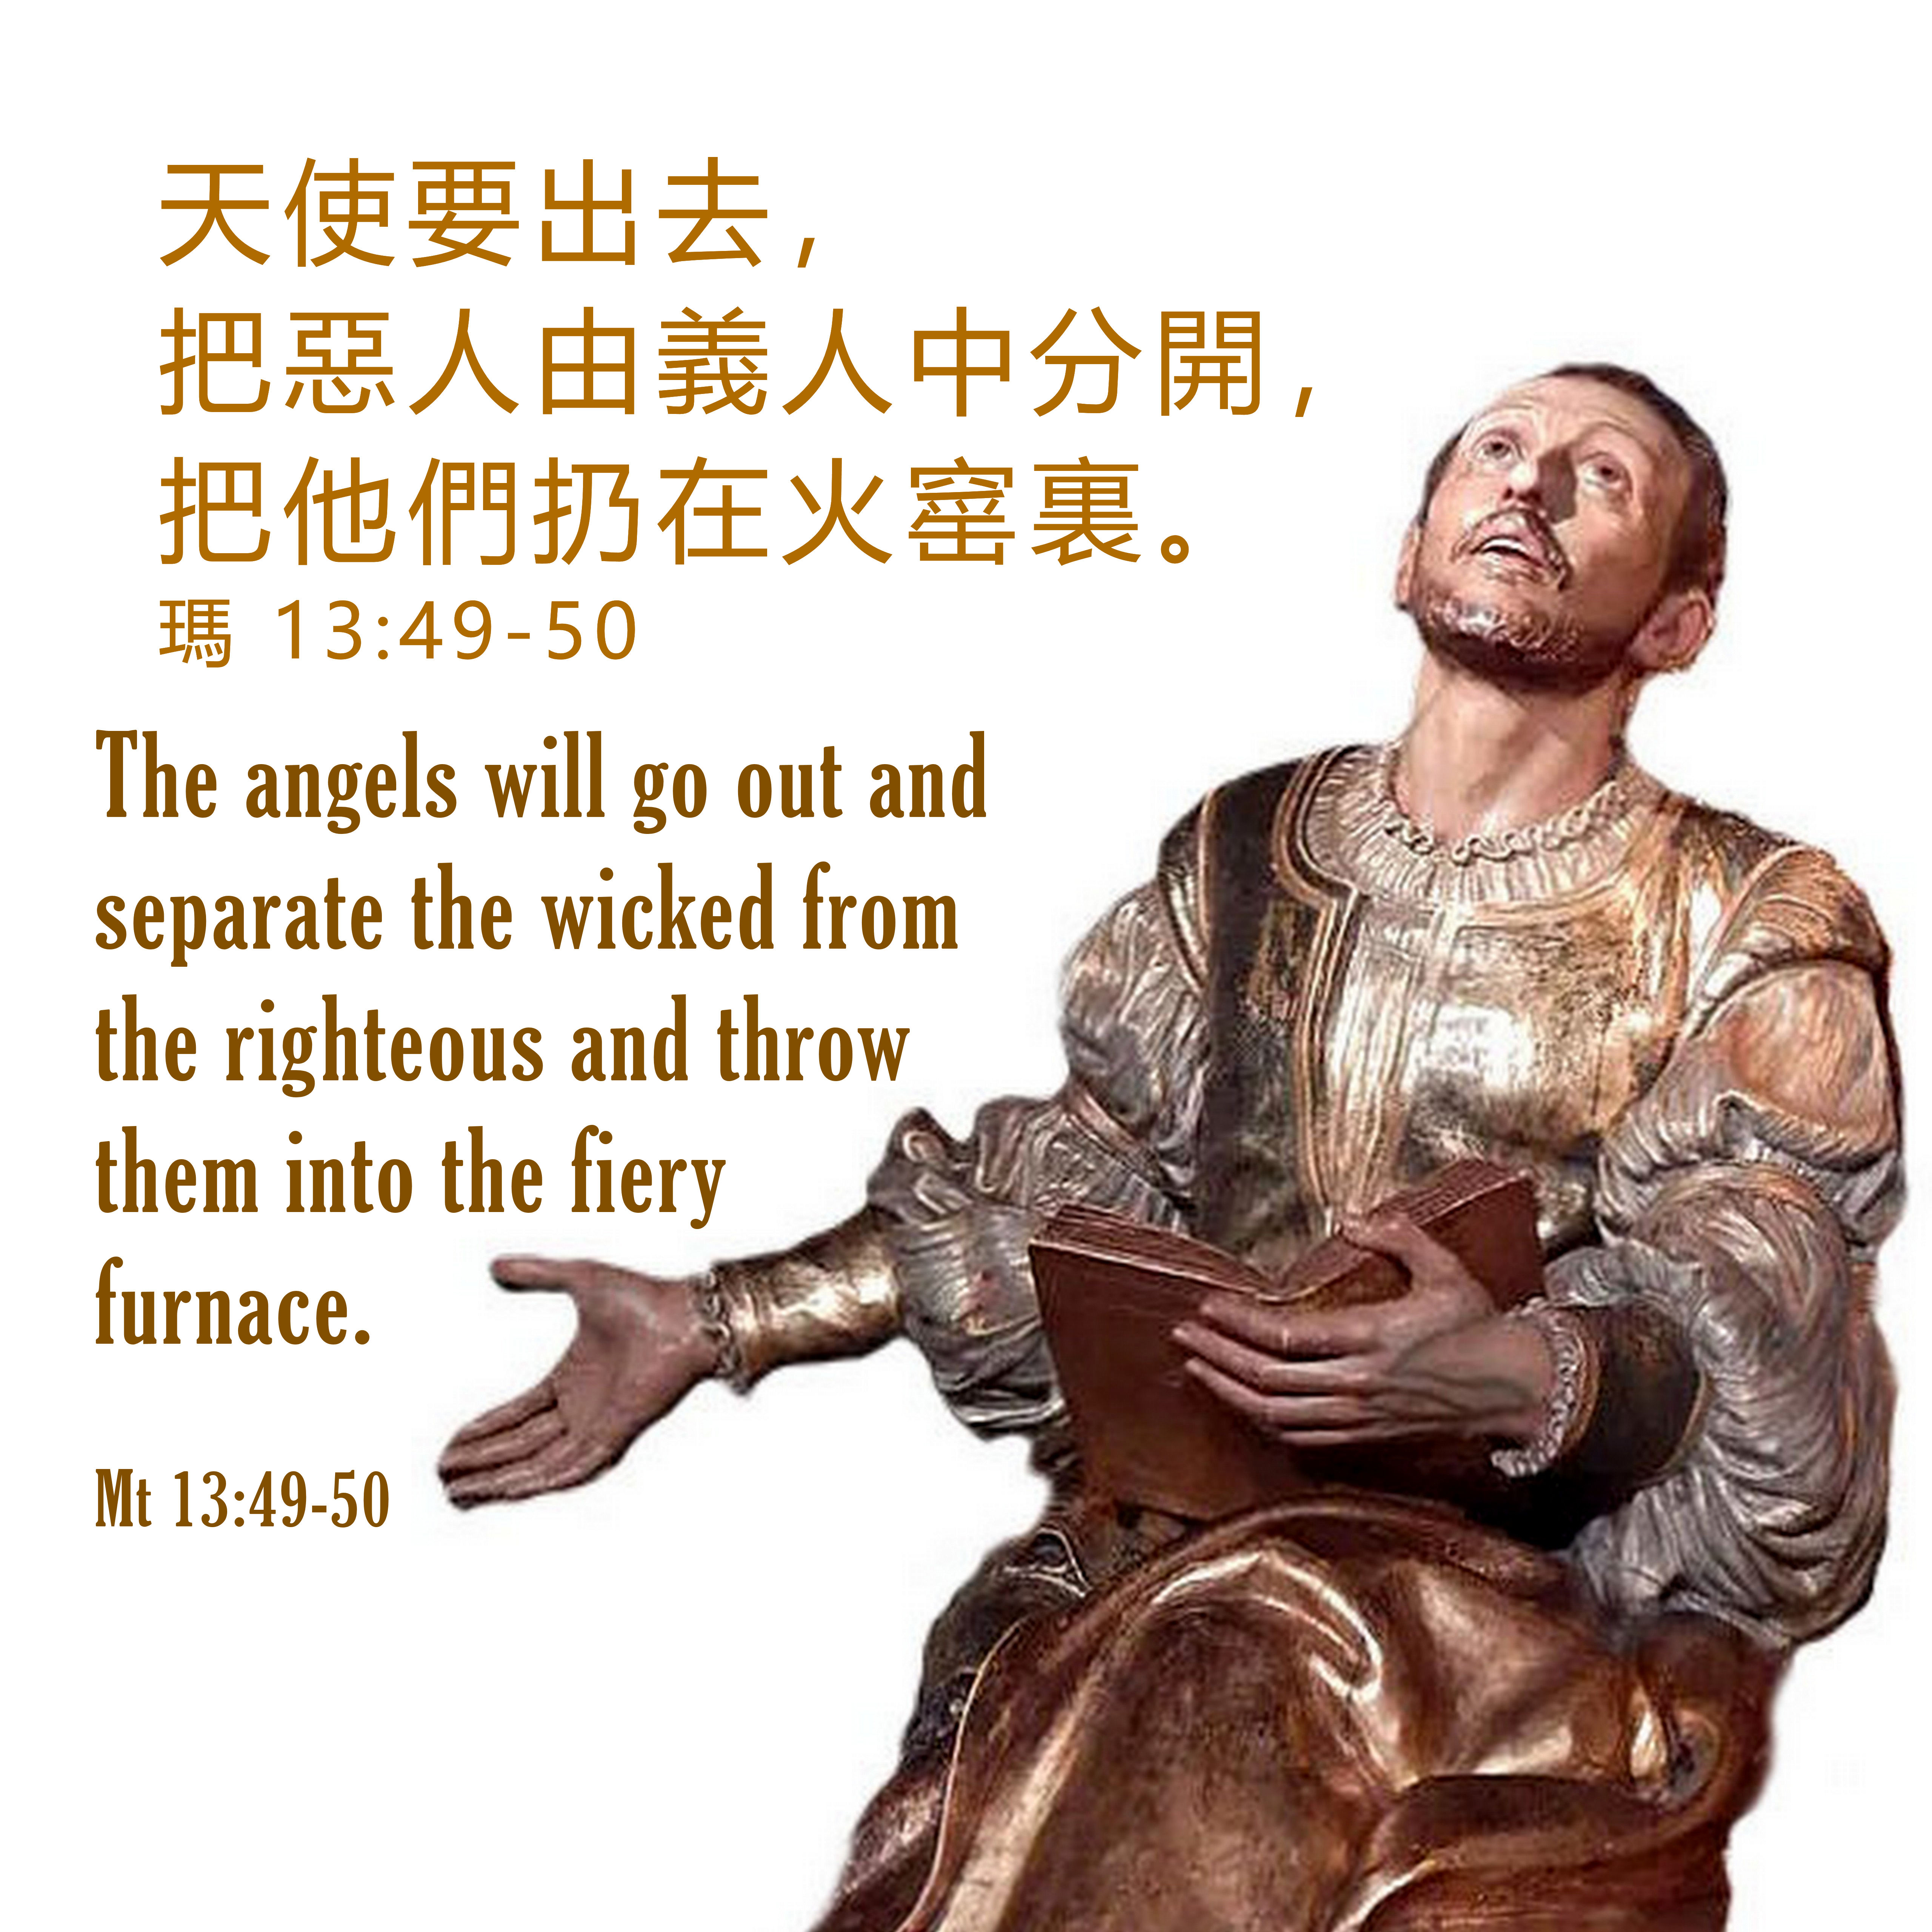
天主教香港聖經協會
「讀主言‧入主心」聖經金句日曆
2025年7月31日星期四 閏六月初七
聖依納爵．羅耀拉司鐸 (紀念)
St. Ignatius of Loyola(M)
手機接收金句:Whatsapp 9854 7532 facebook.com/HKCBA197350

